Slide 1
微服务架构：技术与实践
黄波 | 网利科技

Slide 2
一、微服务与服务治理 二、RPC框架/服务发现 三、Swoole + Consul实践 四、架构重构建议
议题

Slide 3
一、微服务与服务治理

Slide 4
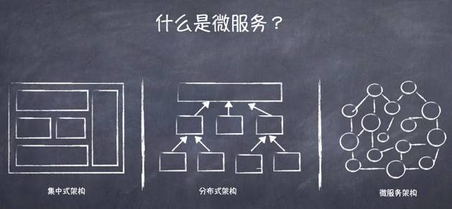
微服务：结构演进

Slide 5
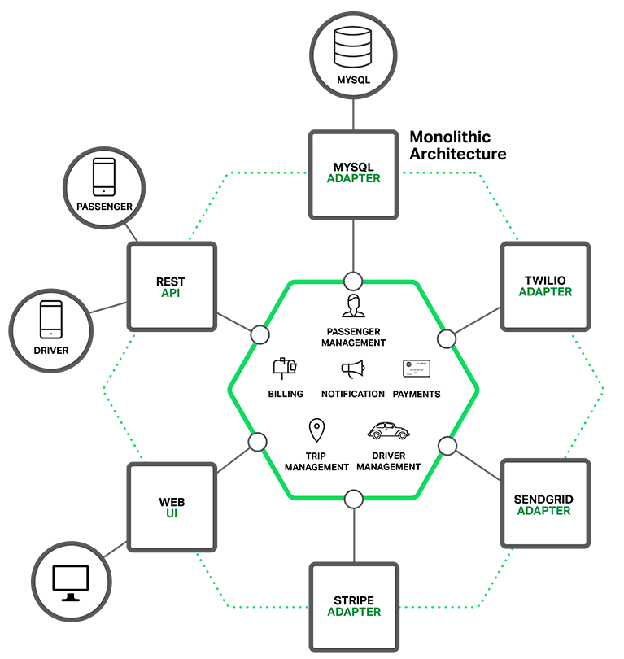
单体结构：困难重重
敏捷困难：不利于快速开发
入手困难：逻辑复杂，不易理解
测试困难：难以实现自动测试框架
部署困难：回滚更是难上加难
扩容困难：以应用为单位进行水平扩展
稳定困难：局部问题可能影响全局
创新困难：难以引入新的技术和框架
Notes:
单体结构：设计、开发、部署为一个单独的单元，会变得越来越复杂，最后导致维护、升级、新增功能变得异常困难
敏捷困难：很难以敏捷研发模式进行开发和发布，功能模块之间耦合度高，关系错综复杂，局部改动可能牵一发而动全身；
入手困难：项目不容易交接，面对庞杂的系统逻辑，新接手的技术人员不容易快速理解和掌握；
测试困难：由于功能逻辑揉成一团，很难配套搭建自动化测试框架，测试效率低，并且经常发生测试覆盖不全面等问题；
部署困难：部分更新，可能都需要重新部署整个应用，出现问题时回滚更是难上加难。
扩容困难：必须以应用为单位进行水平扩展，在资源需求有冲突时扩展变得更加困难（部分服务需要更多的CPU资源，部分需要更多内存资源）
稳定困难：一个服务的不稳定会导致整个应用出问题
创新困难：很难引入新的技术和框架，所有的功能都构建在同质的框架之上，新技术的引入很可能会产生矛盾和冲突。

Slide 6
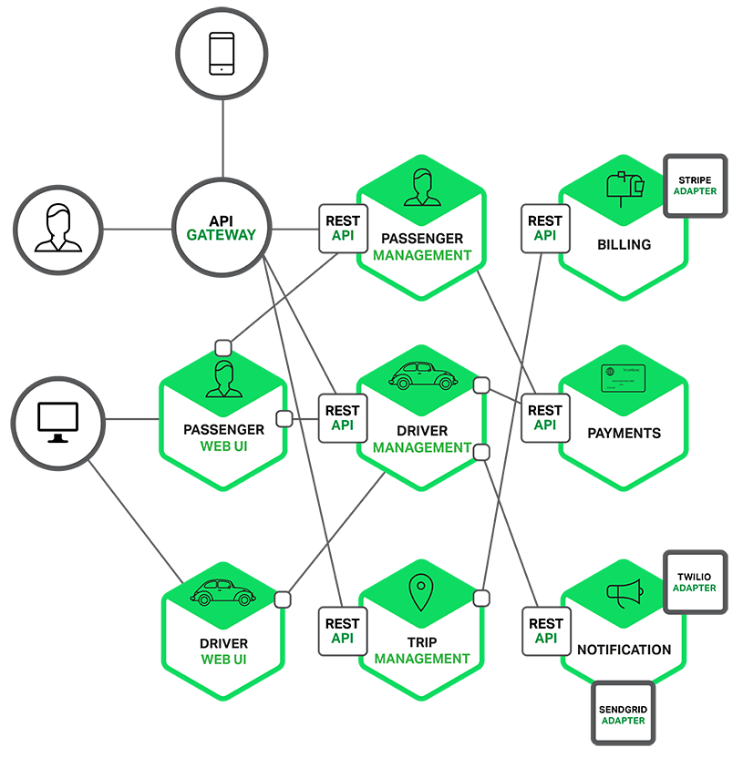
微服务架构：概念
微服务架构的核心思想是，一个应用是由多个小的、相互独立的、微服务组成，这些服务运行在自己的进程中，开发和发布都没有依赖。
构建微服务并不是把本来运行在单体架构中的服务拆分成相互独立的服务，并运行在各自的进程中这么简单。
微服务最关键的地方在于，不同的服务能依据不同的业务需求，构建的不同的技术架构之上，并且聚焦在有限的业务功能之上。

Slide 7
微服务架构：优势
通过功能拆分，在满足业务功能需求的前提下，解决了复杂性问题，单个微服务更容易开发、理解和维护。
每个微服务都可以有专门开发团队来开发，技术选择更加自由灵活，由于服务相对简单，重构甚至重写都不再像之前那么困难。
每个微服务独立部署，并支持灰度发布，便于进行AB测试，开发者不再需要协调其它服务部署对本服务的影响，使得持续化部署成为可能。
每个微服务独立扩展。可以根据每个服务的规模来部署满足需求的规模，使用更适合于服务资源需求的硬件

Slide 8
微服务架构：不足及挑战
如何有效地拆分服务，实现敏捷开发和部署？
分布式系统间通信 .vs. 语言层级方法或进程调用
分布式事务处理，以及最终一致性的实现
从多个服务进行查询
测试的复杂度
服务依赖关系的处理
部署的复杂度

Slide 9
SOA（Service-Oriented Architecture）
服务的定义：
在业务系统中被发布出来供用户使用，能够完成一个完整业务过程的功能。
服务着眼于完整的业务
服务的粒度虽然相对粗放，但却可控，目标是重用
集成的目的是将原子服务形成一个新的服务
SOA需保证屏蔽技术细节和业务细节
SOA让各业务系统保持松散

Slide 10
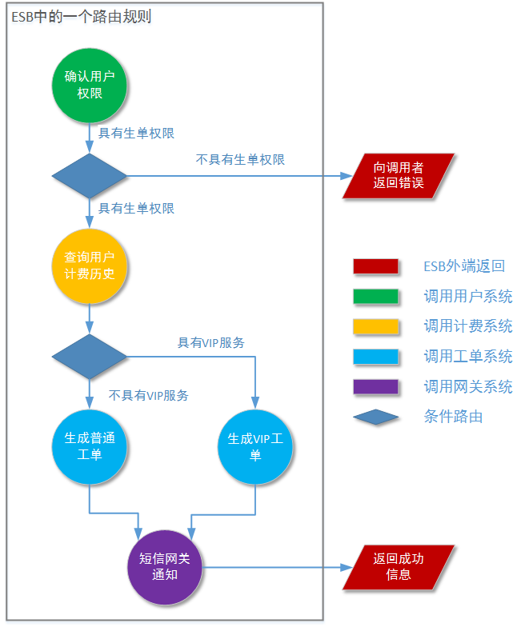
ESB（Enterprise Service Bus）
ESB是EAI的进化，核心理念是转换和集成
ESB技术和服务治理技术在架构层面属同一层：都是对SOA思想的实现思路。但是两者的应用场景和侧重点完全不一样。
多调用协议支撑和转换
多消息格式支撑和转换
服务监控管理
注册
安全
版本
优先级
服务集成和编排
路由规则

Slide 11
微服务 .vs. SOA
SOA的思路是把应用中相近的功能聚合到一起，以服务的形式提供出去。因此基于SOA架构的应用可以理解为一批服务的组合。
SOA带来的问题是，引入了大量的服务、消息格式定义和规范。多数情况下，SOA的服务直接相互独立，但是部署在同一个运行环境中。和单体架构类似，随着业务功能的增多SOA的服务会变得越来越复杂，本质上看没有因为使用SOA而变的更好。
微服务只是一种为经过良好架构设计的SOA解决方案，是面向服务的交付方案。
微服务更趋向于以自治的方式产生价值。
微服务与敏捷开发的思想高度结合在一起，服务的定义更加清晰，同时减少了企业ESB开发的复杂性。
微服务是SOA思想的一种提炼！
SOA是重ESB，微服务是轻网关。

Slide 12
微服务：设计原则
规模：
职责单一原则（Single Responsibility Principle）：把某一个微服务的功能聚焦在特定业务或者有限的范围内会有助于敏捷开发和服务的发布。
范围：
设计阶段就需要把业务范围进行界定。需要关心微服务的业务范围，而不是服务的数量和规模尽量小。数量和规模需要依照业务功能而定。
业务功能：
与SOA不同，某个微服务的功能、操作和消息协议尽量简单。项目初期把服务的范围制定相对宽泛，随着深入，进一步重构服务，细分微服务是个很好的做法。

Slide 13
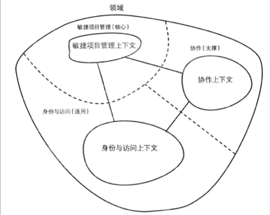
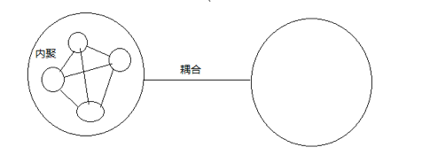
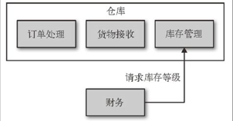
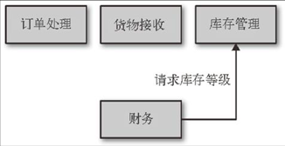
微服务：建模思想
松耦合和高内聚
限界上下文
逐步上下文
Notes:
（1）松耦合和高内聚
松耦合：修改一个服务不需要同时修改另一个，每个微服务都可以单独修改和布署。
高内聚：把相关的事务放在一起，把不相关的排除出去，聚集在一起的事务只能干同一件事。
（2）限界上下文
限界：就是划分、规定，界限、边界。
上下文：是业务的整个流程。
（3）逐步上下文
划分方法：一开始识别粗粒度的限界上下文、这些粗粒度的上下文可能包括一些套嵌的限界上下文，这些套嵌的上下文不直接对外可见。
暴露原则：使用粗粒度上下文还是套嵌上下文暴露服务，哪个更合理，应该有组织结构来决定的。

Slide 14
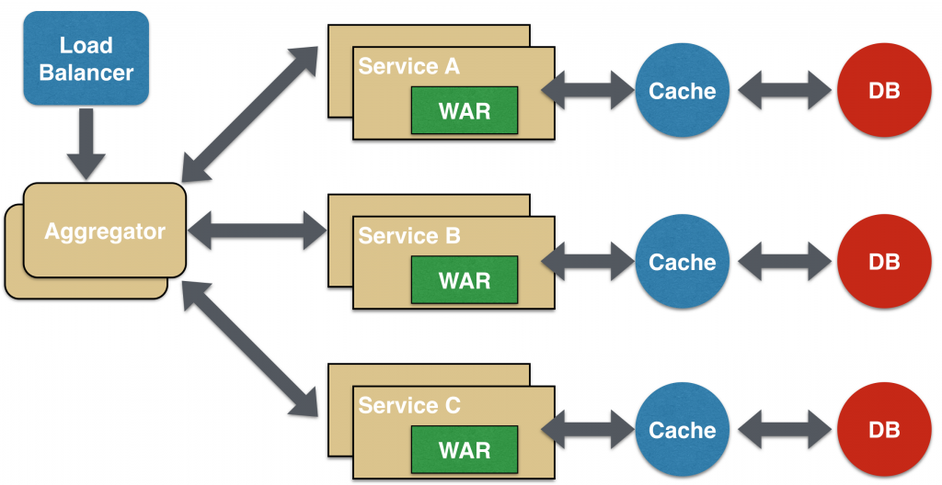
微服务：设计模式1（聚合）
Notes:
聚合是最常见的微服务设计模式，它是一个高层次的微服务组合，供其他服务调用。 在这种情况下，聚合器会从其他的微服务中收集数据，做业务逻辑处理，然后发布成一个服务终端。其他有需要的服务可以调用它。 聚合器设计的要点是要遵循DRY(Don’t Repeat Yourself)原则。如果有多个服务需要访问A，B，C服务，那建议的处理方式是，针对这些使用，提炼一个处理逻辑出来，将A、B、C封装为一个新的服务，这个服务可以独立的演化。
聚合器调用多个服务实现应用程序所需的功能。它可以是一个简单的Web页面，将检索到的数据进行处理展示。它也可以是一个更高层次的组合微服务，对检索到的数据增加业务逻辑后进一步发布成一个新的微服务，这符合DRY原则。另外，每个服务都有自己的缓存和数据库。如果聚合器是一个组合服务，那么它也有自己的缓存和数据库。聚合器可以沿X轴和Z轴独立扩展。

Slide 15
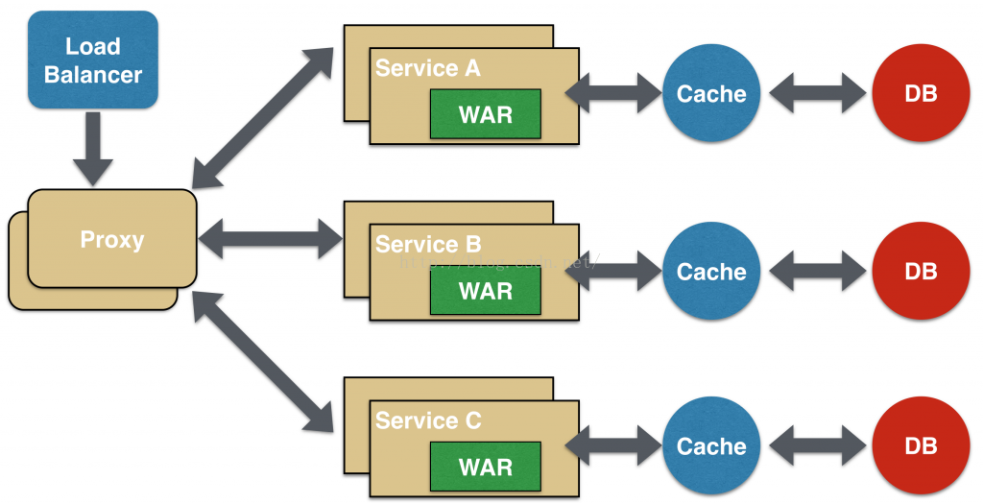
微服务：设计模式2（代理）
Notes:
这是聚合器模式的一个变种，在这种情况下，客户端并不聚合数据，但会根据业务需求的差别调用不同的微服务。代理可以仅仅委派请求，也可以进行数据转换工作。

Slide 16
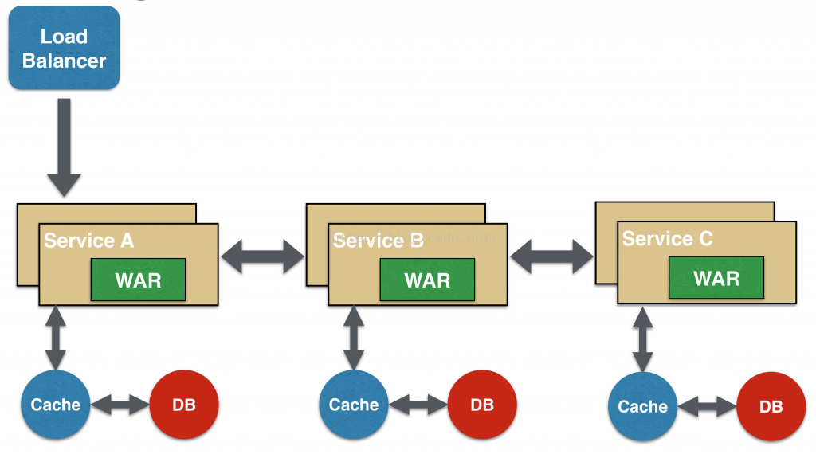
微服务：设计模式3（链式）
Notes:
这种模式在接收到请求后会产生一个经过合并的响应，在这种情况下，服务A接收到请求后会与服务B进行通信，类似地，服务B会同服务C进行通信。所有服务都使用同步消息传递。在整个链式调用完成之前，客户端会一直阻塞。因此，服务调用链不宜过长，以免客户端长时间等待。

Slide 17
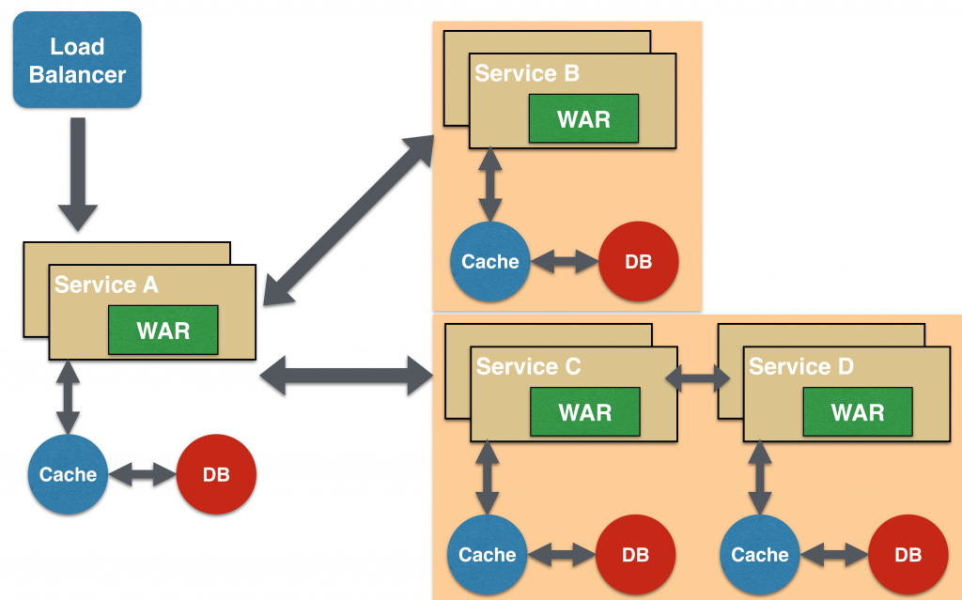
微服务：设计模式4（分支）
Notes:
分支模式是聚合模式的扩展，可以允许同时调用两个或者更多的微服务。

Slide 18
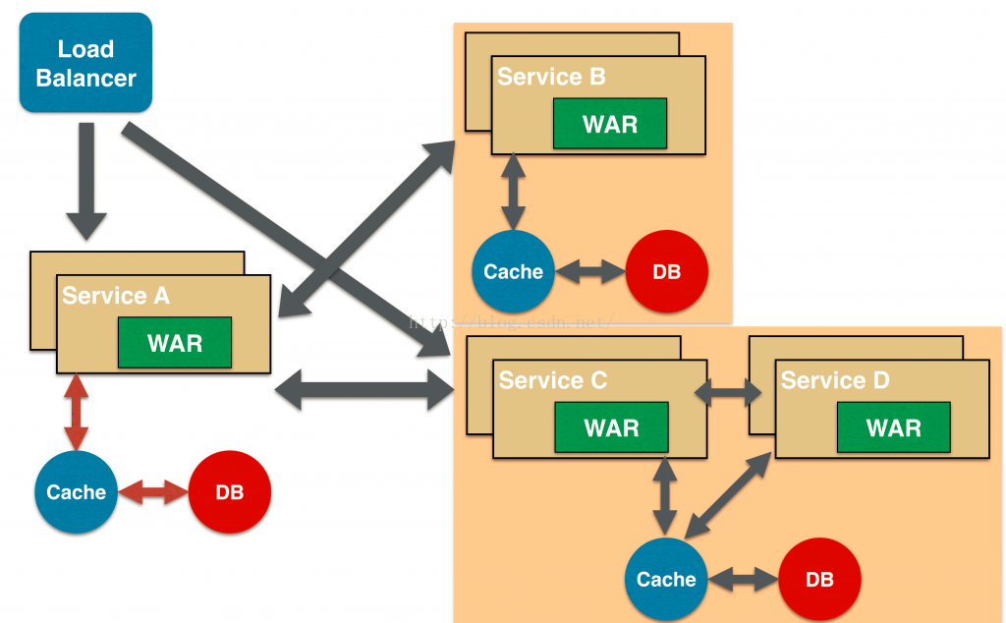
微服务：设计模式5（数据共享）
Notes:
自治是微服务的设计原则之一，就是说微服务是全栈式服务。但在重构现有的“单体应用（monolithic application）”时，SQL数据库反规范化可能会导致数据重复和不一致。因此，在单体应用到微服务架构的过渡阶段，可以使用这种设计模式。

Slide 19
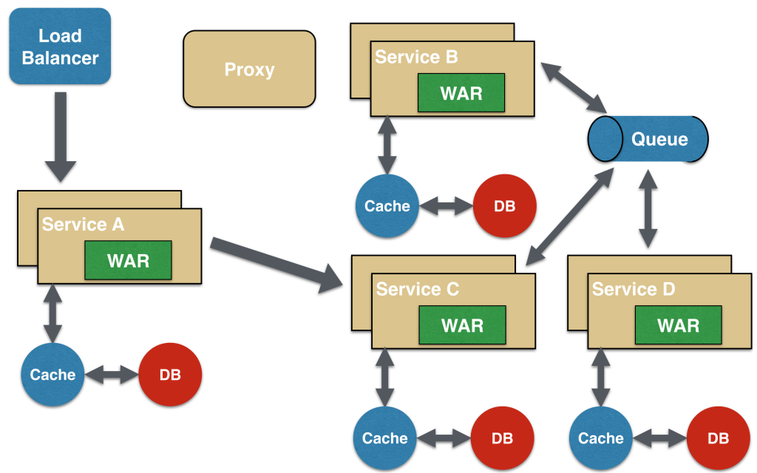
微服务：设计模式6（异步消息）
Notes:
异步消息一般用于对流程中可以异步执行的操作做分解，将它从原流程中分离出来，通过消息机制来异步执行。 支付产品在完成支付服务后，发出消息到订单消息队列中。 商户回调处理程序接收到消息后，调用商户回调接口告知支付结果。 此外，风控、BI系统等，也可以使用这个消息来同步订单数据。
虽然REST设计模式非常流行，但它是同步的，会造成阻塞。因此部分基于微服务的架构可能会选择使用消息队列代替REST请求/响应。

Slide 20
微服务：值得关注的问题
1、故障无所不在：网络是不可靠，只能尽力限制引起故障的因数
2、跨功能需求：服务吞吐量、可用性和数据持久性的持续测量
3、功能降级：构建弹性系统
4、反服务脆弱：避免级联影响，正确设置超时、实现舱壁隔离或断路层等
5、幂等操作：多次执行所产生的影响，均与一次执行影响相同
6、扩展能力：目标是增加负载、减少延迟
7、扩展数据库：目标是增强服务的可用性
8、缓存的使用：目标是提高访问性能
9、自动伸缩：响应型伸缩、预测型伸缩
10、CAP定理：一致性、可用性和分区容忍性，CA在分布是系统是不可能的
Notes:
1、故障无所不在：网络是不可靠，只能尽力限制引起故障的因数，达到一定规模后，故障不可避免。
2、跨功能需求：服务吞吐量、可用性和数据持久性等这些需求需要持续测量，并保证服务满足可接受的目标。
3、功能降级：构建弹性系统，因微服务功能分散，在有可能down机的微服务上，能够安全的降级以保证弹性
4、反服务脆弱：为了不会引起严重级联影响，需要正确的设置超时、实现舱壁隔离或断路层等以避免在第一时间调用一个不健康的服务。
超时：设置超时时间对于调用下游服务十分重要，超时时间设置太长有可能把下游系统拖慢，设置太短可能下游服务未处理完成。最好设置一个默认的超时时间，当超时发生时后，记录到日志里看看发生了什么，并且做响应的调整。
断路器：使用断路器，当请求下游服务发生一定数量的失败后，短路器打开，接下来的请求快速失败。一断时间后，查看下游服务是否已服务，重置断路器。
舱壁：为每个下游服务建立单独的连接池。超时和断路器资源受限时释放资源，舱壁第一时间确保它不成为限制。还有一个拒绝请求的舱壁，用以避免资源饱和，称之为减载。
隔离：当下游服务离线，上游服务不受影响。设置成为服务间隔离。
5、幂等：幂等操作，多次执行所产生的影响，均与一次执行影响相同。可以把某些特定业务操作设计成幂等的，比如客户下单送积分。
6、扩展：增加负载、减少延迟。
更强大的主机：垂直扩展，更好的机器。
拆分负载：按业务拆分成不同的微服务
分散风险：数据跨机房，异地备份等
负载均衡：避免服务单点故障
作业分离：Job独立服务执行
重新设计：一般设计系统需要考虑10倍容量增长。重新设计系统应对规模化，是成功的标志。
7、扩展数据库：服务的可用性
服务的持久性：多副本
读取数据扩展：读写分离
写操作扩展：分表分库
共享数据库设施：容易形成单点故障
CQRS：命令查询职责分离
8、缓存的使用：通过存储之前的操作结果，以便后续请求使用这个结果，而无需花重新计算或查询。
客户端缓存：客户端缓存获取的结果，客户端决定何时获取新副本。一般是有下游服务提供缓冲的过期时间。客户端缓存可以减少网络调用次数，并且减少下游服务负载的最快方法之一，客户端缓存数据，让数据失效需要做额外的工作。
服务端缓存：服务端来负责处理缓存，容易跟踪和优化缓存的命中率。
代理服务器缓存：缓存在服务的和客户端之间，比如方向代理或CDN等。对一切客户端和服务端不透明
HTTP缓存
为写使用缓存：先写入本地缓存，之后某个时刻将数据写入下游的，可能更规范化的数据源中。
为弹性使用缓存：下游服务不可用，客户端可以缓存可能失效的数据。
隐藏源服务：保护源服务，不直接暴露源服务。如果缓存不命中，立即失败，异步重建缓存。
保持简单：避免太多地方使用缓存，缓存越多，数据越可能失效，就越难保证数据的新鲜程度。
9、自动伸缩：响应型伸缩、预测型伸缩
10、CAP定理：在分布式系统中有三方面需要彼此权衡：一致性、可用性和分区容忍性。这个定理告之我们最多只能能保证三个中的两个。CA系统在分布式系统中根本不存在。

Slide 21
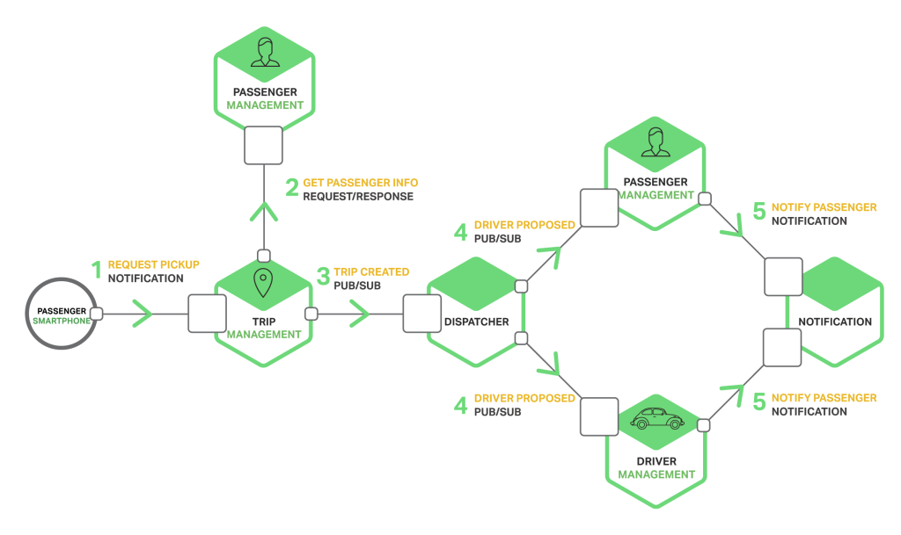
微服务：消息及通信模式
Notes:
乘客通过移动端给『行程管理服务』发送通知，希望申请一次出租服务。
『行程管理服务』发送请求/响应消息给『乘客服务』以确认乘客账号是有效的。
紧接着创建此次行程，并用发布/订阅交互模式通知其他服务，包括定位可用司机的调度服务。

Slide 22
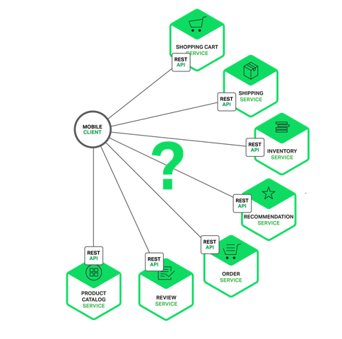
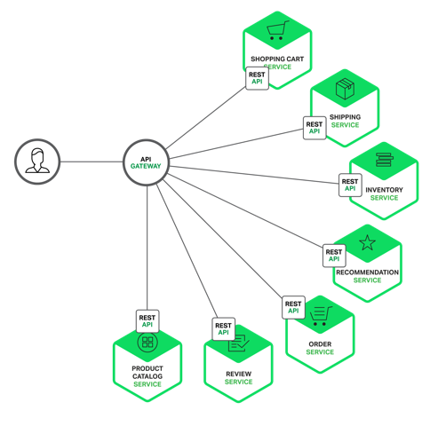
微服务：点对点 .vs. API网关
多次请求
协议差异化
不利于服务重构
负责请求转发、合成和协议转换
授权、监控、负载均衡、缓存、
请求分片和管理、静态响应处理
如何保持高可用？如何快速实现服务的更新？

Slide 23
微服务：消息及通信模式
同步消息：REST、Thrift
异步消息：AMQP、STOMP、MQTT
消息格式：JSON、XML、Thrift、ProtoBuf、Avro
服务约定/定义接口：Swagger、RAML、Thrift IDL
一对一的通信模式：
请求/同步响应
单向通知（异步）
请求/异步响应
一对多的通信模式：
发布/ 订阅模式（响应不是必需的）
发布/异步响应模式

Slide 24
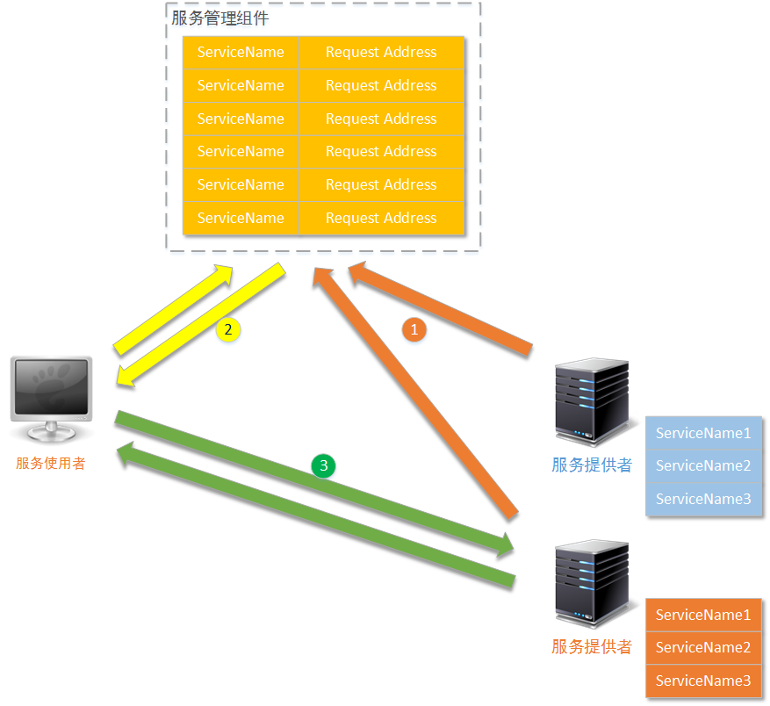
服务治理：概览
Nginx：
最轻量级最熟悉的服务治理组件
实现了两个最基本的服务治理功能：
服务发现
负载均衡(服务分离)
upstream + DNS动态解析 + reload
前端静态请求转发到静态服务上，动态api转发到api服务上，rpc调用转发到rpc服务上。
所有这些分离的服务，请求的log都是走nginx服务，可以更方便的观察监控请求
更强大的商业软件：NginxPlus
Notes:
腾讯Tars：一个支撑多语言（C++/Java/Node.js）的高机能RPC开发框架和配套一体化的服务治理平台
新浪微博Motan：一个基于 Java 开发的高性能的轻量级 RPC 框架，并提供了丰富的服务治理功能和优秀的扩展能力

Slide 25
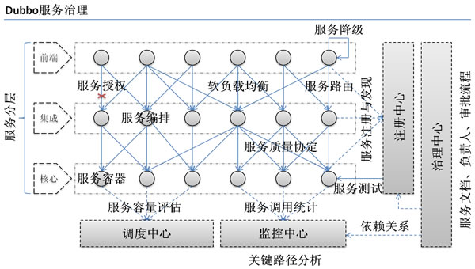
服务治理：Dubbo服务治理
1、注册中心
2、监控中心
3、调度中心
4、安全中心
5、治理中心
6、开发中心
Notes:
注册中心：注册与发现、服务健康检查、服务路由、服务权重动态调整
监控中心：监控与统计、调用链跟踪、故障传导分析、日志收集、服务告警、服务容量评估、服务使用情况报告
调度中心：软负载均衡及动态调整、容错（限流/降级/熔断）、服务资源调度
安全中心：服务权限控制、黑白名单、服务等级协定SLA
治理中心：服务文档、服务负责人、审批流程（支持自动测试/自动部署）
开发中心：依赖关系分析/服务编排、服务分层结构、服务容器、模板工程/开发IDE、兼容性检测、

Slide 26
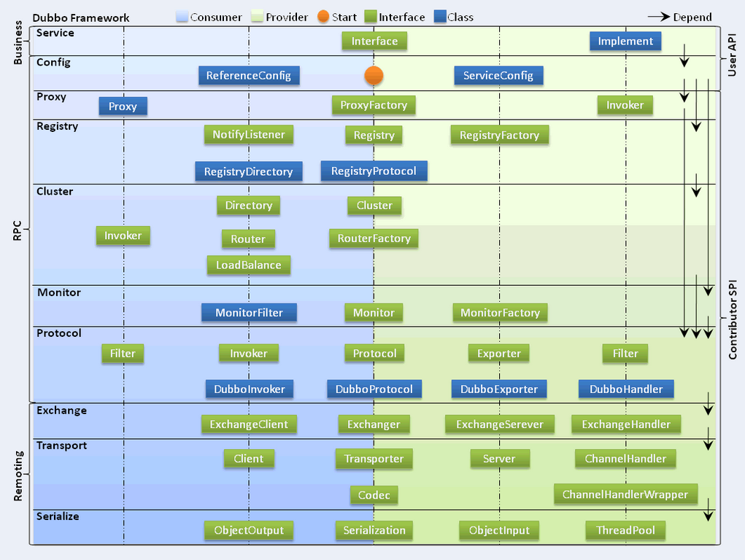
Dubbo框架图
1、配置层：对外配置接口
2、服务代理层：服务接口透明代理
3、注册中心层：基于服务URL来封装服务地址的注册与发现
4、路由层：封装多个提供者的路由及负载均衡，并桥接注册中心
5、监控层：RPC调用次数和调用时间监控，以Statistics为中心
6、远程调用层：封将RPC调用，以Invocation，Result为中心
7、信息交换层：封装请求响应模式，同步转异步，以Request, Response为中心
8、网络传输层：抽象mina和netty为统一接口，以Message为中心
9、数据序列化层：可复用的一些工具

Slide 27
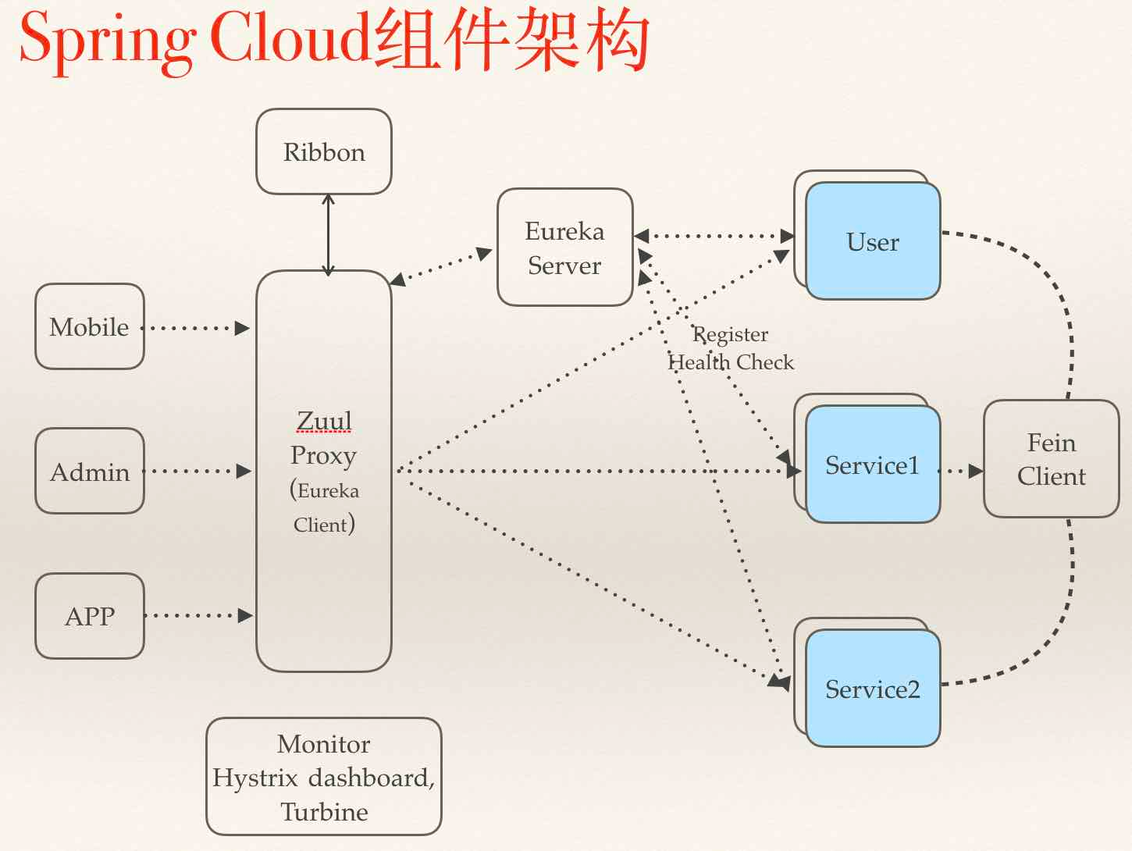
Spring-Cloud：全家桶
Spring
Cloud
服务发现Eureka
负载均衡Ribbon
服务网关
Zuul
分布式配置Spring Cloud Config
断路器Hystrix
Notes:
1、外部或者内部的非Spring Cloud项目都统一通过API网关（Zuul）来访问内部服务.
2、网关接收到请求后，从注册中心（Eureka）获取可用服务
3、由Ribbon进行均衡负载后，分发到后端的具体实例
4、微服务之间通过Feign进行通信处理业务
5、Hystrix负责处理服务超时熔断
6、Turbine监控服务间的调用和熔断相关指标
Eureka
一个RESTful服务，用来定位运行在AWS地区（Region）中的中间层服务。由两个组件组成：Eureka服务器和Eureka客户端。Eureka服务器用作服务注册服务器。Eureka客户端是一个java客户端，用来简化与服务器的交互、作为轮询负载均衡器，并提供服务的故障切换支持。Netflix在其生产环境中使用的是另外的客户端，它提供基于流量、资源利用率以及出错状态的加权负载均衡。
Ribbon
Ribbon客户端组件主要提供客户侧的软件负载均衡算法，提供一系列完善的配置选项，比如连接超时、重试、重试算法等。Ribbon内置可插拔、可定制的负载均衡组件。下面是用到的一些负载均衡策略：
简单轮询负载均衡
加权响应时间负载均衡
区域感知轮询负载均衡
随机负载均衡
Ribbon中还包括以下功能：
易于与服务发现组件（比如Netflix的Eureka）集成
使用Archaius完成运行时配置
使用JMX暴露运维指标，使用Servo发布
多种可插拔的序列化选择
异步和批处理操作（即将推出）
自动SLA框架（即将推出）
系统管理/指标控制台（即将推出）
Hystrix
断路器可以防止一个应用程序多次试图执行一个操作，即很可能失败，允许它继续而不等待故障恢复或者浪费 CPU 周期，而它确定该故障是持久的。断路器模式也使应用程序能够检测故障是否已经解决。如果问题似乎已经得到纠正​​，应用程序可以尝试调用操作。
断路器增加了稳定性和灵活性，以一个系统，提供稳定性，而系统从故障中恢复，并尽量减少此故障的对性能的影响。它可以帮助快速地拒绝对一个操作，即很可能失败，而不是等待操作超时（或者不返回）的请求，以保持系统的响应时间。如果断路器提高每次改变状态的时间的事件，该信息可以被用来监测由断路器保护系统的部件的健康状况，或以提醒管理员当断路器跳闸，以在打开状态。
• 网络超时：当等待响应时，不要无限期的阻塞，而是采用超时策略。使用超时策略可以确保资源不会无限期的占用。 • 限制请求的次数：可以为客户端对某特定服务的请求设置一个访问上限。如果请求已达上限，就要立刻终止请求服务。 • 断路器模式（Circuit Breaker Pattern）：记录成功和失败请求的数量。如果失效率超过一个阈值，触发断路器使得后续的请求立刻失败。如果大量的请求失败，就可能是这个服务不可用，再发请求也无意义。在一个失效期后，客户端可以再试，如果成功，关闭此断路器。 • 提供回滚：当一个请求失败后可以进行回滚逻辑。例如，返回缓存数据或者一个系统默认值。
Zuul
类似nginx，反向代理的功能，不过netflix自己增加了一些配合其他组件的特性。
Spring Cloud Config
这个还是静态的，得配合Spring Cloud Bus实现动态的配置更新。

Slide 28
服务治理：Dobbo .vs. Spring-Cloud
Round 1：背景
Dubbo在国内影响力较大，NetflixOSS在国外影响力较大，在背景上可以打个平手；但是由于Spring Source的加入，在背书上，Spring Cloud略胜一筹。
Round 2：社区活跃度
在社区活跃度上，Spring Cloud毋庸置疑的优于Dubbo，这对于没有大量精力与财力维护这部分开源内容的团队来说，Spring Cloud会是更优的选择。
Round 3：架构完整度
Dubbo实现了服务治理的基础，但是要完成一个完备的微服务架构，还需要在各环节去扩展和完善以保证集群的健康，以减轻开发、测试以及运维各个环节上增加出来的压力，这样才能让各环节人员真正的专注于业务逻辑。而Spring Cloud依然发扬了Spring Source整合一切的作风，以标准化的姿态将一些微服务架构的成熟产品与框架揉为一体，并继承了Spring Boot简单配置、快速开发、轻松部署的特点，让原本复杂的架构工作变得相对容易上手一些
Round 4：文档质量
虽然Spring Cloud的文档量大，但是如果使用Dubbo去整合其他第三方组件，实际也是要去阅读大量第三方组件文档的。对于文档质量，由于Spring Cloud的迭代很快，难免会出现不一致的情况，在质量上Dubbo更好一些。而对于文档语言上，Dubbo自然对国内开发团队来说更有优势。
Notes:
组装机 .vs. 品牌机

Slide 29
二、RPC框架与服务发现

Slide 30
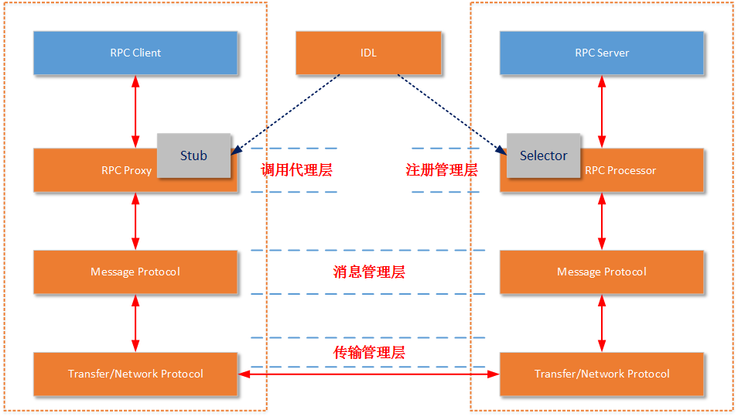
RPC框架：实现要素
JAVA RMI
GRPC
ProtoBuf
Thrift
Hetty
Netty+Hessian
Dubbo
CXF/WSDL
Jsonrpc
Notes:
（1）实际情况下，Client或多或少的都需要指定RPC框架的一些细节，而Server接口实现类本身是根本不知道将被某一个RPC远程客户端调用的；
（2）Stub/Proxy：管理消息格式及网络传输，判断调用过程是否有异常；
（3）Selector/Processor：管理RPC接口的注册、判断客户端的请求权限、控制接口实现类的执行；
（4）性能依据：网络IO模型、网络协议、消息封装格式、并发服务处理

Slide 31
RPC框架：主流技术选型
Apache Thrift
源于facebook，是目前最为成熟的框架，优点在于稳定、高性能。缺点在于它仅提供RPC服务，其他的功能，包括限流、熔断、服务治理等，都需要自己实现，或者使用第三方软件。
Dubbo
源于阿里公司。 性能上略逊于Apache Thrift，但集成了大量的微服务治理功能，使用起来相当方便 。
Google Protobuf
包括数据定义和服务定义两部分。问题是，Google Protobuf一直只有数据模型的实现，没有官方的RPC服务的实现。 直到2015年才推出gRPC，作为RPC服务的官方实现。
Thrift 提供多种高性能的传输协议，但在数据定义上，不如Protobuf强大。而Protobuf的劣势在于其RPC服务的实现性能不佳（gRPC）。
利用Protobuf在灵活数据定义、高性能的序列化/反序列化、兼容性上的优势，以及Thrift在传输上的成熟实现，将两者结合起来使用，是不少互联网公司的选择。
Notes:
Apache Thrift
国外用的多，源于facebook，后捐献给Apache基金。是Apache的顶级项目 Apache Thrift。使用者包括facebook, Evernote, Uber, Pinterest等大型互联网公司。 而在开源界，Apache hadoop/hbase也在使用Thrift作为内部通讯协议。 这是目前最为成熟的框架，优点在于稳定、高性能。缺点在于它仅提供RPC服务，其他的功能，包括限流、熔断、服务治理等，都需要自己实现，或者使用第三方软件。
Dubbo
国内用的多，源于阿里公司。 性能上略逊于Apache Thrift，但自身集成了大量的微服务治理功能，使用起来相当方便。 Dubbo的问题在于，该系统目前已经很长时间没有维护更新了。 官网显示最近一次的更新也是8个月前。
Google Protobuf
和Apache Thrift类似，Google Protobuf也包括数据定义和服务定义两部分。问题是，Google Protobuf一直只有数据模型的实现，没有官方的RPC服务的实现。 直到2015年才推出gRPC，作为RPC服务的官方实现。但缺乏重量级的用户。
以上仅做定性比较。定量的对比，网上有不少资料，可自行查阅。 此外，还有一些不错的RPC框架，比如Zeroc ICE等，不在本文的比较范围。
Thrift 提供多种高性能的传输协议，但在数据定义上，不如Protobuf强大。
同等格式数据， Protobuf压缩率和序列化/反序列化性能都略高。
Protobuf支持对数据进行自定义标注，并可以通过API来访问这些标注，这使得Protobuf在数据操控上非常灵活。比如可以通过option来定义protobuf定义的属性和数据库列的映射关系，实现数据存取。
数据结构升级是常见的需求，Protobuf在支持数据向下兼容上做的非常不错。只要实现上处理得当，接口在升级时，老版本的用户不会受到影响。
而Protobuf的劣势在于其RPC服务的实现性能不佳（gRPC）。为此，Apache Thrift + Protobuf的RPC实现，成为不少公司的选择。

Slide 32
服务发现：作用
业务发现（service discovery）
找到分布式系统中存在那些可用的服务和节点
名字服务 （name service）
通过给定的名字知道到对应的资源
配置管理 （configuration management）
如何在分布式的节点中共享配置文件，保证一致性。
故障发现和故障转移 （failure detection and failover）
当某一个节点出故障的时候，如何检测到并通知其它节点， 或者把想用的服务转移到其它的可用节点
领导选举（leader election）
如何在众多的节点中选举一个领导者，来协调所有的节点
分布式的锁 （distributed exclusive lock）
如何通过锁在分布式的服务中进行同步
消息和通知服务 （message queue and notification）
如何在分布式的服务中传递消息，以通知的形式对事件作出主动的响应
Notes:
Zookeeper，Doozer，Etcd
Airbnb的SmartStack，
Netflix的Eureka，
Bitly的NSQ，
Serf，
Spotify and DNS，
SkyDNS。

Slide 33
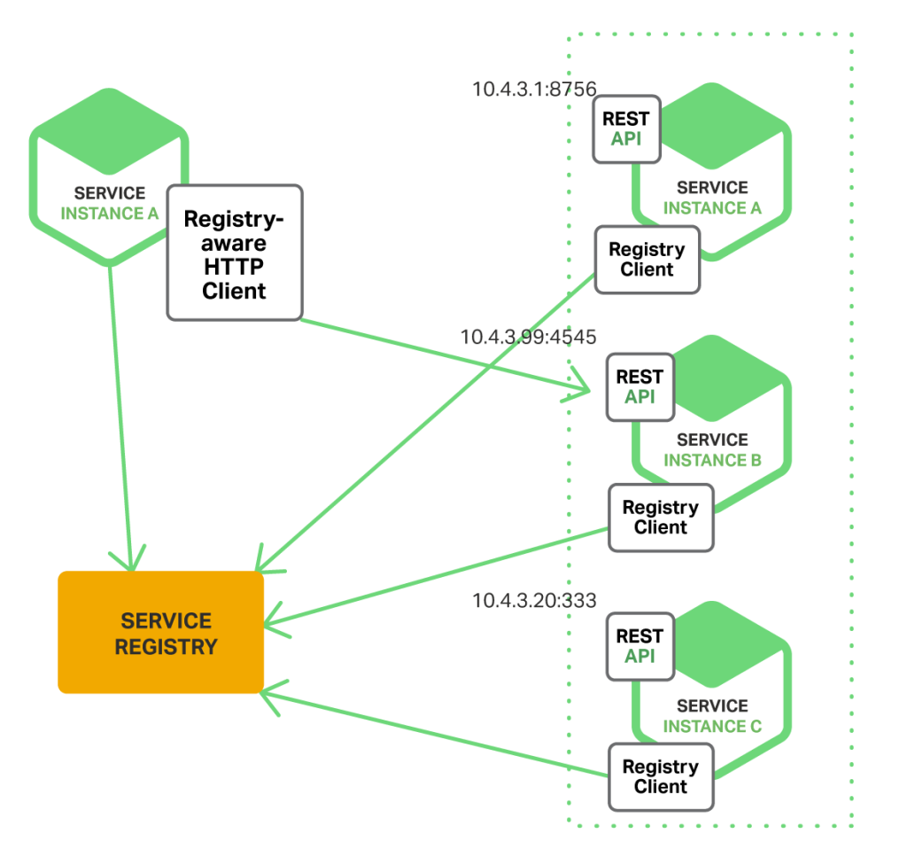
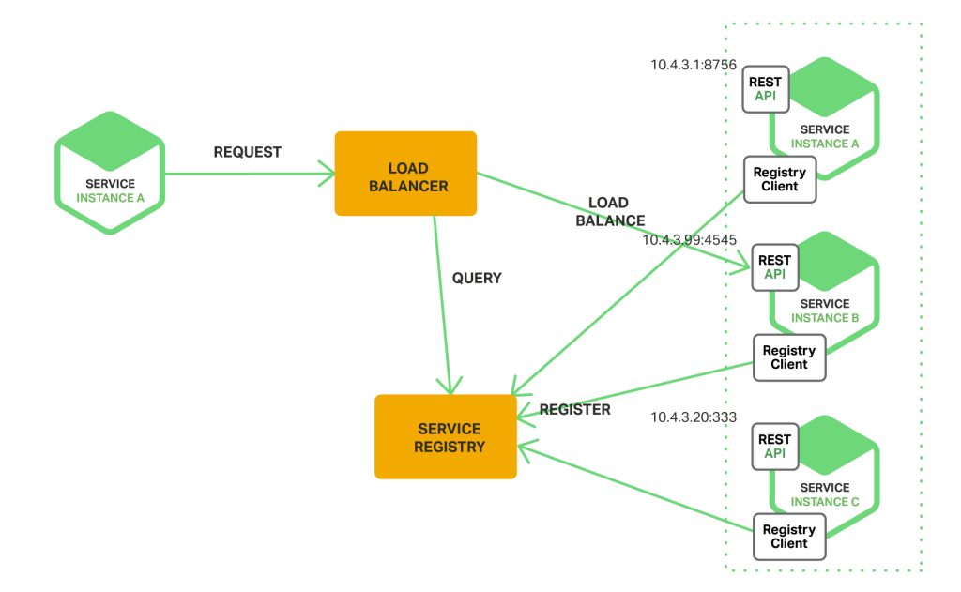
服务发现：两种模式
客户端发现模式
相对比较直接，缺点是受客户端差异性制约
NetflixOSS：Eureka + Ribbon
服务端发现模式
优点是客户端透明，缺点是对负载均衡器要求较高
Nginx/NginxPlus以及其他代理服务
Notes:
客户端发现模式
客户端负责决定相应服务实例的网络位置，并且对请求实现负载均衡。客户端从一个服务注册服务中查询，其中是所有可用服务实例的库。客户端使用负载均衡算法从多个服务实例中选择出一个，然后发出请求。
服务实例的网络位置是在启动时注册到服务注册表中，并且在服务终止时从注册表中删除。服务实例注册信息一般是使用心跳机制来定期刷新的。
NetflixOSS提供了一种非常棒的客户端发现模式。NetflixEureka是一个服务注册表，为服务实例注册管理和查询可用实例提供了RESTAPI接口。NetflixRibbon是一种IPC客户端，与Eureka合同工作实现对请求的负载均衡。
相对比较直接，而且除了服务注册表，没有其它改变的因素。除此之外，因为客户端知道可用服务注册表信息，因此客户端可以通过使用哈希一致性（hashingconsistently）变得更加聪明，更加有效的负载均衡。 而这种模式一个最大的缺点是需要针对不同的编程语言注册不同的服务，在客户端需要为每种语言开发不同的服务发现逻辑。
服务端发现模式：
客户端通过负载均衡器向某个服务提出请求，负载均衡器向服务注册表发出请求，将每个请求转发往可用的服务实例。跟客户端发现一样，服务实例在服务注册表中注册或者注销。
HTTP服务和类似NGINX和NGINXPlus的负载均衡器都可以作为服务端发现均衡器，某些部署环境，例如Kubernetes和Marathon在集群每个节点上运行一个代理，此代理作为服务端发现负载均衡器。为了向服务发出请求，客户端使用主机IP地址和分配的端口通过代理将请求路由出去。代理将次请求透明的转发到集群中可用的服务实例。
最大的优点是客户端无需关注发现的细节，客户端只需要简单的向负载均衡器发送请求，实际上减少了编程语言框架需要完成的发现逻辑。而且，如上说所，某些部署环境免费提供以上功能。 这种模式也有缺陷，除非部署环境提供负载均衡器，否则负载均衡器是另外一个需要配置管理的高可用系统功能。

Slide 34
服务发现：开源组件
Zookeeper http://zookeeper.apache.org/
分布式应用程序协调服务，是Google的Chubby一个开源实现，是Hadoop和Hbase的重要组件。它是一个为分布式应用提供一致性服务的软件，提供的功能包括：配置维护、域名服务、分布式同步、组服务等。
eureka https://github.com/Netflix/eureka
Netflix开发的定位服务，应用于fail over和load balance的功能
curator http://curator.apache.org/
基于ZooKeeper的更高层次的封装
etcd https://coreos.com/etcd/
一个高可用，分布式的，一致性的键值表，用于共享配置和服务发现。两个著名案例包括Kubernetes和CloudFoundry。
serf http://www.serfdom.io/
提供轻量级的cluster成员管理，故障检测和协调。开发基于GO语言。Consul使用了serf提供的功能
consul https://www.consul.io/
一个轻量级的服务管理软件，提供了一个API允许客户端注册和发现服务，并通过健康检查来判断服务可用性。

Slide 35
Consul：概念
由HashiCorp公司用Go语言开发的，支持多数据中心下，分布式、高可用的服务发现和配置共享的服务管理软件。
服务注册与发现： 一个服务将其位置信息在“中心注册节点”注册的过程，通常会包含主机IP地址以及端口号，还会包含服务访问的认证信息，使用协议，版本号，以及关于环境的一些细节信息。服务发现可以让一个应用或者组件发现其运行环境以及其它应用或组件的信息。
健康检查： Consul客户端可用提供任意数量的健康检查,指定一个服务(比如:webserver是否返回了200 OK 状态码)或者使用本地节点(比如:内存使用是否大于90%). 这个信息可由operator用来监视集群的健康.被服务发现组件用来避免将流量发送到不健康的主机。
Key/Value存储：应用程序可用根据自己的需要使用Consul的层级的Key/Value存储.比如动态配置,功能标记,协调,领袖选举等等,简单的HTTP API让他更易于使用。
多数据中心：Consul支持开箱即用的多数据中心.这意味着用户不需要担心需要建立额外的抽象层让业务扩展到多个区域。
提供图形界面， 跨平台，支持 Linux、Mac、Windows
Notes:
Consul的客户端可用提供一个服务,比如 api 或者mysql ,另外一些客户端可用使用Consul去发现一个指定服务的提供者.通过DNS或者HTTP应用程序可用很容易的找到他所依赖的服务。
强一致性协议：按照某一顺序串行执行存储对象读写操作， 更新存储对象之后， 后续访问总是读到最新值。 假如进程A先更新了存储对象，存储系统保证后续A,B,C进程的读取操作都将返回最新值。强一致性模型有几种常见实现方法， 主从同步复制， 以及quorum复制等。

Slide 36
Consul：比较
相关开源项目：Zookeeper，Etcd
1.封装了服务发现的api，开发调用非常简单
2.提供了健康检查功能
3.使用了raft算法保证了一致性，比复杂的paxos算法更直接，zk采用的是paxos，而etcd采用的是raft
4.支持多数据中心，保证多机房使用。
5.支持 http 和 dns 协议接口.，zookeeper 的集成较为复杂，etcd 只支持 http 协议
6.官方提供web管理界面, etcd 无此功能
ZooKeeper无疑是分布式协调应用的最佳选择，功能全，社区活跃，用户群体很大，对所有典型的用例都有很好的封装，支持不同语言的绑定。缺点是，整个应用比较重，依赖于Java，不支持跨数据中心。
Consul作为使用Go语言开发的分布式协调，对业务发现的管理提供很好的支持，他的HTTP API也能很好的和不同的语言绑定，并支持跨数据中心的应用。缺点是相对较新，适合喜欢尝试新事物的用户。
etcd是一个更轻量级的分布式协调的应用，提供了基本的功能，更适合一些轻量级的应用来使用。
Notes:
consul和zookeeper服务变更通知的区别：
zookeeper:客户端和服务端通过建立tcp长连接进行服务变更通知，一旦服务端有服务变化，通过socket发送消息给客户端。优点是简单，服务端主动推送消息到客户端，缺点是长连接往往不稳定，链路断开，客户端经常收不到服务端推送的消息。
consul:是基于http协议，客户端通过http api主动查询服务，如果有变更则返回服务信息，我们都知道http是一个request，一个response，而consul怎样保证服务端一有变更马上response到客户端呢，这里consul解决方案是:1轮循；2阻塞查询，通过轮循调用服务端，并且不及时返回服务信息，而是等待一定时间在返回，在规定时间内如果有服务变更则马上返回变更信息，这样就客户端就可以及时的知道服务变更。

Slide 37
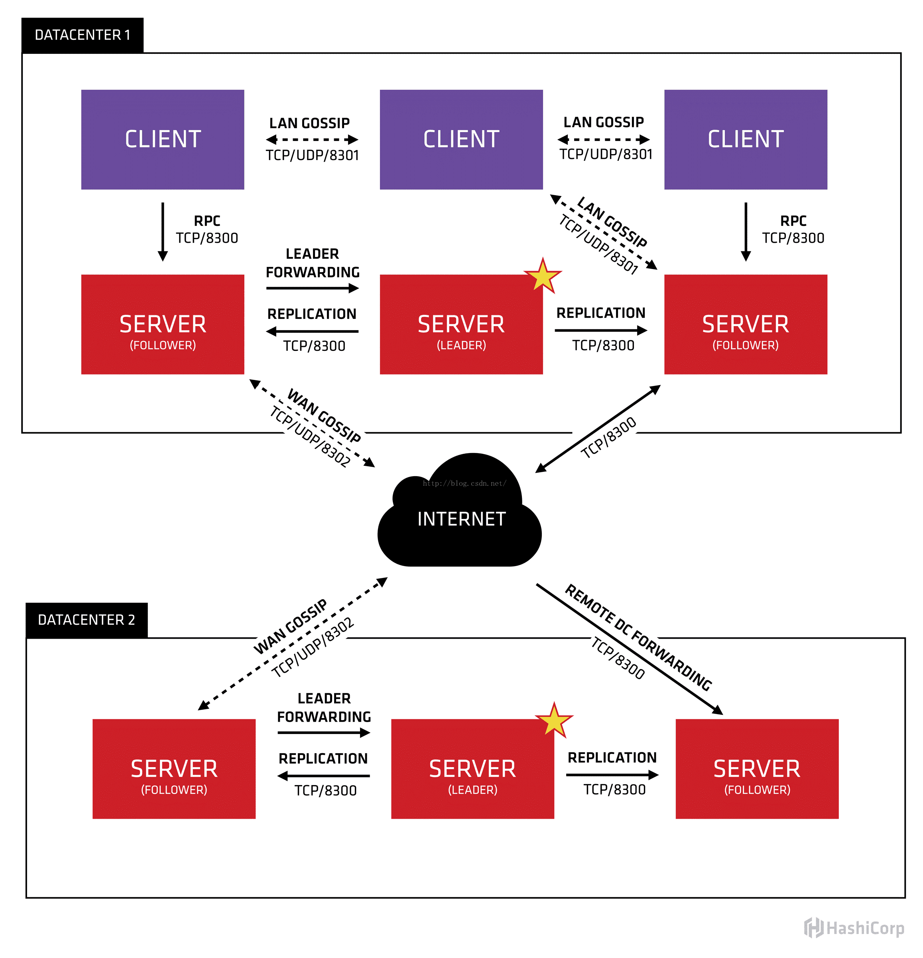
Consul：系统架构图
Agent：运行在Consul集群的每个成员上的守护进程
Client：轻量级的进程，用于注册服务，运行健康检查，以及转发对Server的查询。
Server：集群建议配置3~5个Server以避免数据丢失
DataCenter：私有的、低延迟、高带宽
Consensus：基于Raft协议提供CAP(一致性,高可用,分区容错性)
Gossip：基于UDP协议实现成员维护、故障检测、事件广播，分为LAN Gossip和WAN Gossip两种形式
Notes:
Agent：有Client 和 Server 两种模式，所有Agent都可以被调用DNS或者HTTP API，并负责检查和维护同步
Client：只消耗少量的资源和网络带宽，相对是无状态的，参与LAN Gossip Pool，并将所有RPC请求转发至Server
Server：参与 Raft quorum(一致性判断)；响应RPC查询请求；维护集群的状态；转发查询到Leader或远程数据中心
Gossip：用来保证 最终一致性 , 即: 无法保证在某个时刻, 所有节点状态一致, 但可以保证”最终”一致
gossip就是p2p协议。他主要要做的事情是，去中心化。
这个协议就是模拟人类中传播谣言的行为而来。首先要传播谣言就要有种子节点。种子节点每秒都会随机向其他节点发送自己所拥有的节点列表，以及需要传播的消息。任何新加入的节点，就在这种传播方式下很快地被全网所知道。

Slide 38
Consul：常用命令
查看集群成员：consul members
加入集群：consul join <集群任意Server的IP>
退出集群：consul leave
更新服务：consul reload
注册服务：（1）配置方式；（2）HTTP-API
查询服务：（1）DNS-API；（2）HTTP-API
健康检查：自定义检查
检查健康状态
K/V存取

Slide 39
Consul：应用集成
应用本身作为一个Agent , 适用于SDK相对完善的语言, 如有Spring-Cloud-Consul 的Java
应用旁边(同一台主机)跑一个Client Agent
使用Docker registrator
Registrator is designed to be run once on every host, 也就是说同一台主机上只需要运行一个registrator即可, 并不用为每一个container起一个registrator
Registrator 会向consul集群register,deregister等操作
Registrator 通过读取同主机其他container的环境变量进行服务注册, 健康检查定义等操作者

Slide 40
Consul：Nginx集成
DNS
配置简单, 但在运行时会损耗一定性能
resolver consul_host:8600; # 告诉Nginx DNS解析使用consul的DNS查询
Consul-Template
配置相对复杂, 性能相对较好, 仅需要reload nginx, 如果连接量小的话, 不会造成性能影响
nginx-upsync-module
不需要reload nginx, 所以性能有保障, 同时配置相比consul-template相对简单
Lua实现
同样不需要reload nginx, 相比nginx-upsync-module 来说更加可扩展, 但缺点就是目前的版本性能在特定条件下会有所下降

Slide 41
Consul：Consul-Template
Consul-Template可以查询consul中的服务目录、key、key-values等，并完成指定的模板更新及命令运行。这种强大的抽象功能和查询语言模板可以使consul template特别适合动态的创建配置文件。例如：创建apache/nginx proxy balancers、haproxy backends、varnish servers、application configurations。
quiescence：内置的静止平衡功能，可以智能的发现consul实例中的更改信息。这个功能可以防止频繁的更新模板而引起系统的波动。
dry mode：不确定当前架构的状态？担心模板的变化会破坏子系统？无须担心，因为consul template还有-dry模式。在dry模式，consul template会将结果呈现在STDOUT，所以操作员可以检查输出是否正常，以决定更换模板是否安全。
CLI and Config：如果你喜欢在命令行上指定一切，consul template都可以hold住。随着内置HCL的支持，consul template接收一个配置文件，命令行参数，或者两者的混合。通过这种方式你可以继续使用你现在已有的配置管理工具和consul template来配合。
verbose debugging：即使每件事你都做的近乎完美，但是有时候还是会有失败发生。consul template可以提供更详细的debug日志信息。

Slide 42
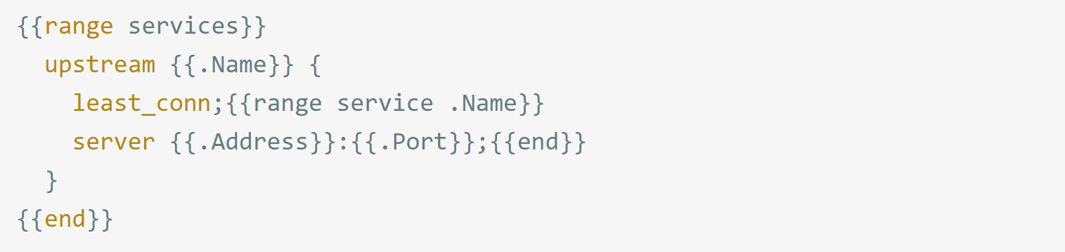
Consul：Nginx集成 之 Consul-Template
模板文件片段
通过监听consul的事件, 当已注册service列表或可监听consul的事件, 当已注册service列表或key/value 发生变化时, consul-template会修改配置文件同时可执行一段shell, 如 nginx reload

Slide 43
Consul：Nginx集成 之 nginx-upsync-module
重新编译Nginx，加入nginx-upsync-module
./configure --add-module=/path/to/nginx-upsync-module
配置示例：
http {
upstream test {
# 先占个位子, 否则nginx在启动时会报错
server 127.0.0.1:11111;
# 所有的后端服务列表会从consul拉取, 并删除上面的占位server
upsync 127.0.0.1:8500/v1/catelog/service/test upsync_timeout=6m upsync_interval=500ms upsync_type=consul strong_dependency=off;
# 备份的地址, 保证nginx不强依赖consul
upsync_dump_path /usr/local/nginx/conf/servers/servers_test.conf;
}
server {
listen 8080;
location = /proxy_test { proxy_pass http://test; } # 输出目前指定的所有后端服务
location = /upstream_show { upstream_show; }
}
}

Slide 44
Consul：扩展使用
1.分布式key/value，用于做配置中心。
2.分布式session，用于解决session的问题。
3.分布式锁，其key/value也可以用于分布式锁的问题
4.资源中心，动态管理redis、datasource、rabbitmq等资源
……

Slide 45
微服务架构实践：TODO
Consul深入研究：服务信息扩展、Nginx集成、K/V功能扩展、ACL机制…
负载均衡及容错、限流、降级、SLA机制的技术实践
服务权限控制的RABC模型及其实现
服务日志采集与分析、多级服务告警、服务运行报告的实现框架
分布式数据管理——事件驱动架构
如何完成一笔交易的同时保持多个服务之间数据一致性。
如何完成从多个服务中搜索数据。
其他……
Notes:
注册中心：注册与发现、服务健康检查、服务路由、服务权重动态调整
监控中心：监控与统计、调用链跟踪、故障传导分析、日志收集、服务告警、服务容量评估、服务使用情况报告
调度中心：软负载均衡及动态调整、容错（限流/降级/熔断）、服务资源调度
安全中心：服务权限控制、黑白名单、服务等级协定SLA
治理中心：服务文档、服务负责人、审批流程（支持自动测试/自动部署）
开发中心：依赖关系分析/服务编排、服务分层结构、服务容器、模板工程/开发IDE、兼容性检测、

Slide 46
三、Swoole + Consule 实践

Slide 47
PHP的未来：服务器端快速开发编程语言
PHP 语言之所以能如此成功，并不是性能强或者功能多，到现在也是如此。
即便是 PHP7 大幅提升了语言性能，还有即将加入的 JIT 特性，都只是让 PHP 语言变得更好，而不是要让 PHP 语言去和 Java/C++/Golang 这些语言对标性能。PHP 语言的核心优势永远是 快速开发。
C/C++ 和 PHP 可以很好地实现优势互补。不适合用 PHP 语言的场景，就用 C/C++ 来实现。而Java以及Go实现的一些成熟的系统，可以直接拿来使用。
Swoole 扩展主要是为了弥补 PHP 在网络通信编程、Linux 系统编程方面的弱点。让 PHP 语言也可以像 Java/C++/Go 一样去开发更复杂的 Server 程序。
微服务也是 Swoole 应用的一个重要领域，包括微服务框架、分布式的配置分发系统、服务注册发现、服务可用侦测和故障自动转移、微信小程序和 H5 网关、短网址网关、消息推送系统、订单与支付系统、MySQL Proxy 中间件、接口调用统计系统、监控和报警系统。
—— 摘自Swoole作者韩天峰 https://www.zhihu.com/question/65028064
Notes:
如 Kafka、ElasticSearch、Hadoop 等等。

Slide 48
Swoole：概念
PHP的异步、并行、高性能网络通信引擎，使用纯C语言编写，
主要功能组件包括：异步多线程服务器，异步TCP/UDP网络客户端，异步MySQL，异步Redis，数据库连接池，
AsyncTask，消息队列，毫秒定时器，异步文件读写，异步DNS查询。
内置服务器组件：Http/WebSocket服务器端/客户端，Http2.0服务器端/客户端，异步非阻塞/多线程的网络IO服务器，既支持全异步，也支持同步。
为PHP多进程的模式设计了多个并发数据结构和IPC通信机制，可以大大简化多进程并发编程的工作。其中包括了并发原子计数器，并发HashTable，Channel，Lock，进程间通信IPC等丰富的功能特性。
从2.0版本开始支持了内置协程，可以使用完全同步的代码实现异步程序，PHP代码无需额外增加任何关键词，底层自动进行协程调度，实现异步。
作为网络通信框架，广泛应用于互联网、移动通信、企业软件、网络游戏、物联网、车联网、智能家庭等领域。
开源免费的自由软件，授权协议是Apache2.0。企业和个人开发者均可免费使用Swoole的代码，并且在Swoole之上所作的修改可用于商业产品，无需开源（注：必须保留原作者的版权声明）。

Slide 49
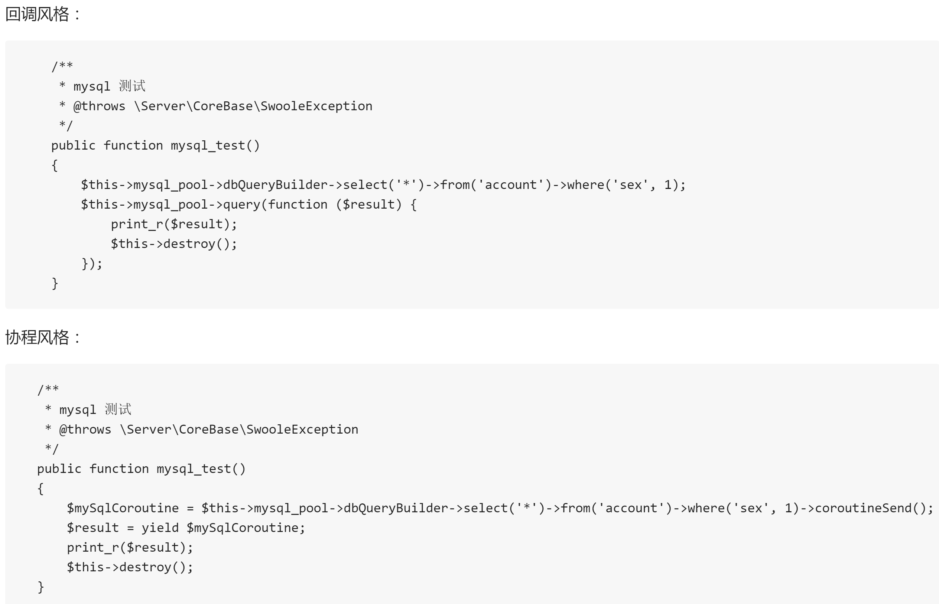
Swoole：协程
写同步代码的方式写出异步代码般的效率：callback → yield
Notes:
协程可以理解为纯用户态的线程，其通过协作而不是抢占来进行切换。相对于进程或者线程，协程所有的操作都可以在用户态完成，创建和切换的消耗更低。Swoole可以为每一个请求创建对应的协程，根据IO的状态来合理的调度协程，这会带来了以下优势：
开发者可以无感知的用同步的代码编写方式达到异步IO的效果和性能，避免了传统异步回调所带来的离散的代码逻辑和陷入多层回调中导致代码无法维护。
同时由于swoole是在底层封装了协程，所以对比传统的php层协程框架，开发者不需要使用yield关键词来标识一个协程IO操作，所以不再需要对yield的语义进行深入理解以及对每一级的调用都修改为yield，这极大的提高了开发效率。

Slide 50
Swoole：应用
腾讯基于Swoole的Tencent Server Framework(TSF)
有赞基于Swoole的开源项目ZanPHP ：http://zanphp.io/guide
Camer360基于Swoole的开源项目MSF：
国内知名的有百度订单中心、百度地图、腾讯QQ公众号和企业QQ、战旗直播、360、当当网、穷游等。
还有很多物联网、硬件、游戏项目也在使用Swoole 。
另外基于Swoole的开源框架也越来越多，比如TSF、Blink、swPromise 等等
Workerman是一款纯PHP开发的开源的高性能的PHP socket 异步框架，完全使用PHP开发，使用workerman开发的应用程序不依赖php-fpm、apache、nginx这些容器就可以独立运行。 这使得PHP开发者开发、部署、调试应用程序非常方便。
跟Swoole相比，workerman需要依赖很多额外的第三方PHP扩展来实现，局限性比较大，这些扩展并非是PHP官方维护的，维护性方面良莠不齐，有些扩展连PHP7都不支持，数年没人维护。
https://github.com/swoole/swoole-src/ 7K+Star
https://github.com/walkor/workerman/ 5.3K+Star

Slide 51
Swoole：衍生开源项目
vbot 基于web api打造的微信机器人，可以通过配置开启 swoole，便可打造自己的个性化微信客户端（1849*Star）
Tencent-TSF 腾讯基于Swoole的开源项目，可以像Golang一样用协程实现高并发服务器。（1786*Star）
swoole_framework 基于swoole扩展开发的通用后端服务框架，包含了内置PHP应用服务器、FastCGI、WebSocket、Web框架等丰富的功能特性（1569*Star）
PHPWebIM ：使用PHP+Swoole实现的网页即时聊天工具（1040*Star）
hprose-php 高性能远程对象调用服务，使用 swoole 实现了多种网络协议的服务器和 客户端。（988*Star）
php-msf Camera360社区服务器端团队基于Swoole自主研发现代化的PHP协程服务框架，是Swoole的工程级企业应用框架，经受了Camera360亿级用户高并发大流量的考验。（874*star）
SwooleDistributed：一个高性能多协议支持分布式部署的服务器框架。（697*Star）
Blink 为构建 “long running” 服务而生的 Web 微型高性能框架，为构建 Web 应用程序提供简洁优雅的API（670*Star）
EasySwoole ：高度封装了Swoole Server 而依旧维持Swoole Server 原有特性，支持同时混合监听HTTP、自定义TCP、UDP协议，让开发者以最低的学习成本和精力编写出多进程，可异步，高可用的应用服务。（603*Star）

Slide 52
Swoole：编译安装
安装准备：
php-5.3.10 或更高版本，gcc-4.4 或更高版本
make
autoconf
pcre (centos系统可以执行命令：yum install pcre-devel)
编译安装：
cd swoole
phpize
./configure
make
sudo make install
扩展安装：
pecl install swoole
启用扩展：
extension=swoole.so

Slide 53
Swoole-Distribute：
SwooleDistributed框架采用了MVC结构，他的一些灵感来自于CI框架，使用过CI的开发者更容易上手。并且框架针对swoole的api进行了再次封装，在保证高性能的同时提供了高效率开发。
支持投递任务
定时器
协程
单元测试
连接池：借助Miner实现了Mysql的语法构建器。同时支持异步Mysql事务。
支持分布式系统
单服务多协议
支持全局广播或者向任意客户端推送数据
支持模板引擎：plates
高并发，高性能，低配置
支持服务平滑重启
支持文件更新检测及自动加载

Slide 54
Swoole-Distribute：优势
天然分布式的架构，基于Consul配置中心实现了服务的注册与发现，同样微服务的发现和健康检测都是自动进行的，同时还提供了内部的RPC方案，以及微服务的降级和熔断，用于保证整体服务的稳定性。
基于定时器的定时任务系统，并且可以通过Consul实现定时任务的动态装配。
Swoole是基于事件驱动的扩展，是异步回调的风格，如果直接使用会导致代码间相互嵌套影响逻辑的写作和代码的识别，SD框架基于yield实现了协程模式，可以通过yield来实现同步的写法。
提供了异步Redis和异步Mysql客户端的库，封装了客户端连接池，可以通过连接池实现高并发的异步客户端。
多进程模式，提供了用户进程模板，可以轻松的实现自定义进程，能在进程中使用协程调用连接池，并封装了进程间的通讯。
提供了自动Reload模块，消息分发模块，日志系统，Redis，Lua管理，高速缓存，分布式锁，Leader选举，对象池等。
异步客户端提供了AMQP，MQTT，Http，Tcp等，基本所有的回调都提供了对应的协程风格。
MVC设计风格，通过装载器装载对应的模块，熟悉MVC框架的开发者可以迅速上手。
通过Ports管理可以开启多个端口，Pack实现协议解析及自动转换，Route自定义路由，将消息路由给不同的Controller处理，Task实现进程异步处理，Event实现消息派发机制，MQTT/AMQP异步客户端实现异步任务处理，通过RabbitMQ进行任务的派发。甚至是和一些开源的MQTT服务器集成。

Slide 55
Swoole-Distribute：安装
运行所需环境：
1、推荐Linux环境下（centos、RedHat、Ubuntu、debian等）,运行在mac os下存在一定兼容性问题
2、安装有PHP-CLI(版本不小于7.0),并安装了Swoole1.9.x扩展。Redis，Mysql扩展也需要安装。
3、安装Composer，用于下载依赖。
详细说明
1、安装php7.0及其配套组件，php7.0-mysql，php7.0-dev
2、检查你的php扩展如果没有通过pecl安装扩展 redis，zip，mbstring，inotify（非必须），pdo_mysql
3、swoole官网下载最新的1.9.x版本的源码（不要下载2.x版本）。
4、下载hiredis编译
5、开始编译swoole，编译选项包含--enable-async-redis --enable-openssl
6、将所有的扩展添加到php.ini里
7、安装Composer
这里建议中国开发者将composer换为中国镜像
composer config -g repo.packagist composer https://packagist.phpcomposer.com
composer install

Slide 56
Swoole-Distribute：代码结构
├── bin //服务器启动文件
├── conf.d //docker使用的覆盖redis，supervisord配置的目录
├── src // 代码文件夹
│ ├── test // 这里是单元测试用例目录
│ ├── app // 这里是开发者应用项目
│ │ ├── Controllers // Controllers目录
│ │ ├── Models // Models目录
│ │ ├── Tasks // Tasks目录
│ │ ├── Views // Views目录
│ │ ├── Pack // 自定义TCP解包类目录
│ │ ├── Route // 自定义路由类目录
│ │ ├── Process // 自定义用户进程
│ │ └── AppServer.php // app服务器
│ │
│ ├── www // 这里是放置静态文件的目录
│ │
│ ├── config // config目录
│ │ ├── server.php // 服务器配置
│ │ ├── ports.php // 端口配置
│ │ ├── business.php // 业务的一些配置
│ │ ├── mysql.php // 数据库配置
│ │ ├── redis.php // redis配置
│ │ ├── fileHeader.php // 文件扩展名与http头的对照表
│ │ ├── log.php // log
│ │ ├── consul.php // conusl配置
│ │ ├── client.php // tcp，http客户端配置
│ │ ├── VERSION.php // 配置文件版本
│ │ └── timerTask.php // 定时任务配置
│ ├── lua // lua目录,存放发布给redis的lua脚本
├── Server // 框架目录
│ ├── Asyn // 异步服务
│ │ ├── AMQP
│ │ ├── HttpCient
│ │ ├── MQTT
│ │ ├── Mysql
│ │ ├── Redis
│ │ └── TcpClient
│ ├── Components // 组件
│ │ ├── Cluster
│ │ ├── Consul
│ │ ├── Event
│ │ ├── GrayLog
│ │ ├── SDHelp
│ │ ├── TimerTask
│ │ └── Reload
│ ├── Coroutine // 协程框架
│ ├── Memory // 内存相关
│ ├── Controllers // Controllers目录
│ ├── Models // Models目录
│ ├── Tasks // Tasks目录
│ │ ├── UdpDispatchTask.php // 支持集群自发现服务的定时任务
│ │ └── UnitTestTask.php // 支持Task的单元测试任务
│ ├── Views // Views目录
│ ├── Pack // 自定义TCP解包类目录
│ ├── Route // 自定义路由类目录
│ ├── CoreBase // 框架核心代码
│ ├── Test // 单元测试框架
│ ├── helpers // 帮助函数库

Slide 57
Swoole+Consul：Demo环境配置
主机名称 | IP | 角色 | 数据中心
consul-server-01 | 192.168.25.231 | Server | dc-01
consul-server-02 | 192.168.25.232 | Server | dc-01
Consul-server-03 | 192.168.25.238 | Server | dc-01
php-agent-01 | 192.168.25.34 | Client | dc-01
php-agent-02 | 192.168.25.35 | Client | dc-01
Java-agent-01 | 192.168.25.214 | Client | dc-01
./consul agent -server -bootstrap-expect 3 -data-dir=/tmp/consul -node=consul-server-01 -bind=192.168.20.231 -client=0.0.0.0 -datacenter=dc-01 -ui &
./consul agent -server -bootstrap-expect 3 -data-dir=/tmp/consul -node=consul-server-02 -bind=192.168.20.232 -datacenter=dc-01 &
./consul agent -server -bootstrap-expect 3 -data-dir=/tmp/consul -node=consul-server-03 -bind=192.168.20.238 -datacenter=dc-01 &
./consul join 192.168.20.231
./consul agent -bind="192.168.25.214" -data-dir="d:/consul" -node="java-agent-01" -datacenter=dc-01 -join="192.168.20.231"
Notes:
-server：定义agent运行在server模式
-bootstrap-expect：在一个datacenter中期望提供的server节点数目，当该值提供的时候，consul一直等到达到指定sever数目的时候才会引导整个集群，该标记不能和bootstrap共用
-bind：该地址用来在集群内部的通讯，集群内的所有节点到地址都必须是可达的，默认是0.0.0.0
-node：节点在集群中的名称，在一个集群中必须是唯一的，默认是该节点的主机名
-ui-dir：提供存放web ui资源的路径，该目录必须是可读的
-rejoin：使consul忽略先前的离开，在再次启动后仍旧尝试加入集群中。
-config-dir：配置文件目录，里面所有以.json结尾的文件都会被加载
-client：consul服务侦听地址，这个地址提供HTTP、DNS、RPC等服务，默认是127.0.0.1所以不对外提供服务，如果你要对外提供服务改成0.0.0.0

Slide 58
Swoole-Distribute：Consul配置
$config['consul']['enable'] = true; //是否启用consul
$config['consul']['datacenter'] = 'dc-01'; //数据中心配置
$config[‘consul’][‘client_addr’] = ‘127.0.0.1’; //仅开放给本地
//服务器名称，同种服务应该设置同样的名称，用于leader选举
$config['consul']['leader_service_name'] = 'php-service';
//node的名字，每一个都必须不一样,也可以为空自动填充主机名
$config['consul']['node_name'] = 'php-agent-01';
$config[‘consul’][‘data_dir’] = “/tmp/consul”; //consul数据文件存放目录
//consul join地址，可以是集群的任何一个，或者多个
$config['consul']['start_join'] = ["192.168.20.231"];
$config['consul']['bind_net_dev'] = "eth0"; //本地网卡设备
//监控服务
$config[‘consul’][‘watches’] = [‘MathService’, ‘TestController’, ‘RpcMathService’, ‘jsonrpc4java’];
// 发布服务
$config['consul']['services'] = ['MathService:8081', 'TestController:8081', 'RpcMathService:8082'];
$config['cluster']['enable'] = true; //是否开启TCP集群,启动consul才有用
$config['cluster']['port'] = 9999; //TCP集群端口

Slide 59
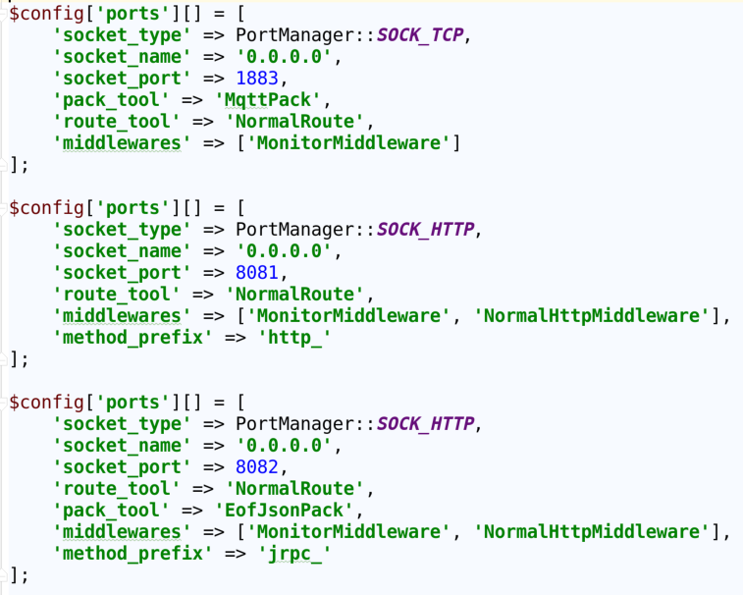
Swoole：服务端口配置
Ports管理可以开启多个端口，
Pack实现协议解析及自动转换，
Route自定义路由，将消息路由给不同的Controller处理，
Task实现进程异步处理，
Event实现消息派发机制，
MQTT/AMQP异步客户端实现异步任务处理，通过RabbitMQ进行任务的派发。甚至是和一些开源的MQTT服务器集成。

Slide 60
Swoole：服务发现及调用代码
$rest = ConsulServices::getInstance()->getRESTService('RpcMathService', $this->context);
//$rest->setQuery(['one' => $r, 'two' => 2]);
$rest->addHeader("content-type", "application/json-rpc");
$rest->setMethod("post");
$rest->setData($data_json);
$resp = yield $rest->multiplier();

Slide 61
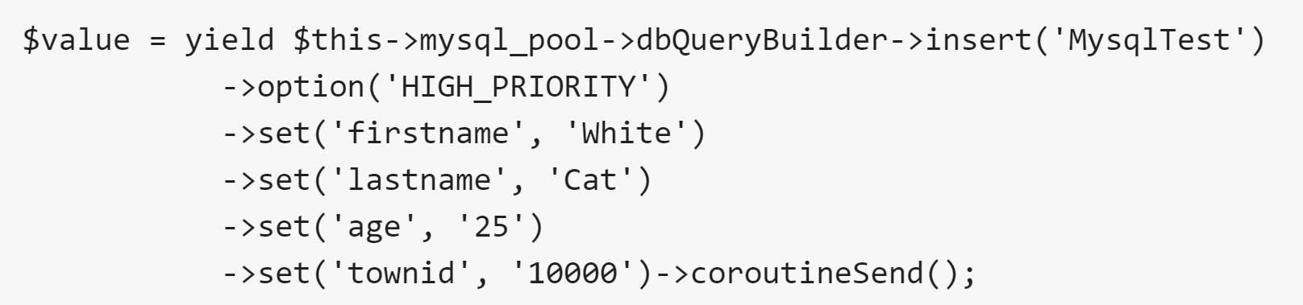
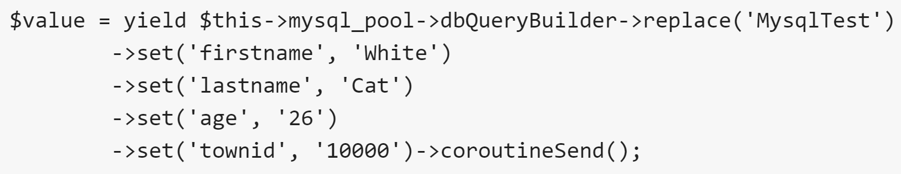
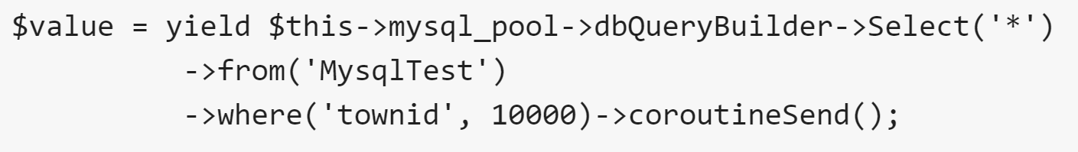
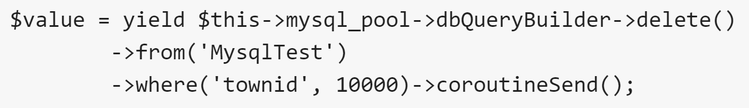
Swoole：MySQL操作

Slide 62
Swoole-Distributed：TODO
Jsonrpc协议封装，定制route, pack，扩展支持TCP连接
MySQL 事务机制的测试验证，ORM集成尝试
Redis及其他缓存系统的集成测试
AMQP集成、异步任务/定时任务的集成测试
Swagger 文档集成，自动化测试/持续部署的对接支持
Docker化以及资源编排，开发/测试/正式环境部署方案
日志工具-GrayLog，以及日志收集/分析，告警机制
协程及其应用的深入理解
基于TCP的RPC调用，以及Thrift+ProtoBuf集成尝试

Slide 63
四、重构方案建议

Slide 64
重构：问题分析
1、系统边界划分不清晰，虽然按照业务功能拆分子系统，但是耦合度还是比较高，再加上缺少文档，不容易理解，不易于问题排查和职责划分
2、子系统之间存在较强的依赖，给开发调试、系统测试、部署上线、以及运维监控带来一定的困扰
3、基础框架缺乏更新维护，各项目自行扩展，造成重复开发，资源浪费
4、缺乏完善的运行监控体系，日志记录不够规范且不方便及时查看，问题排查起来很困难，故障告警及切换机制不健全；
5、系统扩容困难，出现性能问题后不容易定位瓶颈所在，无法对症下药，有针对性的进行经济有效的扩容
6、服务间的接口访问权限控制不健全、有流控但没有实现动态调整，没有SLA，也就无法控制服务优先级
7、服务容器完全依赖于WEB，扩展性和性能提升受到一定的制约
8、开发环境、测试环境、预发布环境部署繁琐，而且开发联调、集成测试效率不高
9、服务系统划分不合理，且粒度太小，不利于新技术的快速引入，不利于敏捷快速开发，重构推进困难，即使架构彻底腐化，也不敢推倒重写。

Slide 65
重构：解决问题
性能问题：对于性能要求高的接口，可以通过建立数据缓存的方式进行优化。
学习周期：一个项目仅包含少数紧耦合的接口，接口的业务逻辑单一，开发人员1-2小时通读代码，即可快速上手。
合作成本：每个项目相对独立，项目之间仅通过接口来交互。确定完接口后，开发、测试、上线，都是独立进行的，从而降低了沟通成本。
版本控制：由于项目之间是接口依赖而不是代码依赖，每个项目都可以建立独立的代码库。同时项目切分的比较细，每个项目开发时，仅会有一个开发人员对其做修改。这基本就不存在代码合并工作，也避免了代码合并过程中的各种问题。实际上，基于微服务架构的开发，我们并没有采用分支策略，而是直接用主干开发。
测试难度：每个项目独立部署、独立测试。由于消除了代码分支，没有代码合并的隐患，重复测试的工作量减少了。
上线风险：每个项目独立上线，就算出现问题了，也仅影响到少数接口。
新技术引入：微服务改造后，可以更加快捷引入各种新技术，开发不再仅仅局限于PHP架构。Spark, Hadoop， Hbase等大数据处理相关的技术，Couchbase, Redis等缓存系统，都可以根据子项目的实际需要逐步在项目中使用。

Slide 66
重构：策略
不要大规模（big bang）重写代码（只有当你承担重建一套全新基于微服务的应用时候可以采用重写这种方法）。重写代码听起来很不错，但实际上充满了风险最终可能会失败。
绞杀（Strangler）应用：逐步迁移单体式应用的策略，通过逐步生成微服务新应用，与旧的单体式应用集成，随着时间推移，单体式应用在整个架构中比例逐渐下降直到消失或者成为微服务架构一部分。
策略1——停止挖掘
应该停止让单体式应用继续变大，也就是说当开发新功能时不应该为旧单体应用添加新代码，最佳方法应该是将新功能开发成独立微服务。
策略2——将前端和后端分离、业务端和管理端分离
减小单体式应用复杂度的策略是讲表现层和业务逻辑、数据访问层分开。
策略3——逐步抽出服务
从单体应用中抽取出某些模块成为独立微服务。每当抽取一个模块变成微服务，单体应用就变简单一些；一旦转换足够多的模块，单体应用本身已经不成为问题了，要么消失了，要么简单到成为一个服务。

Slide 67
重构：外部准备工作
天时
空闲时段
优化团队
计划
专人
持续
适量
绩效
地利
基础设施建设：
虚机环境/docker
版本控制软件/git
代码评审软件/gitlab
集成发布/jenkins
系统监控/zabbix。
日志分析/ELK
项目管理/Jira
……
人和
上级领导的支持
团队成员的认可
合作部门的配合
Notes:
空闲时段也只是相对的，随需改进基本不可能

Slide 68
重构：内部准备工作
制定原则
虚机开发
版本控制
代码审核
自动部署
横向扩展
同构环境
配置参数
幂等原则
启动关闭
收集日志
监控报警
制定规范
编码规范
团队建设
接口服务
基础服务
基础设施
确定目标
日志规范
监控报警规范
接口设计规范
软件过程规范

Slide 69
重构：推进计划
细分业务，读写分离
高速写入
中速写入
低速可靠写入
可靠读取
高速读取
接口拆分，微服务化
完善基础设施
服务网关
Notes:
服务网关的作用：新老系统之间的切换，服务注册与分配、访问限流与熔断
小步快跑，积小胜为大胜。
每一个改进点，需在1~3天内完成，不能超过一个周。
每次改进，均可直接上线运行，不需要长时间的AB测试。
在功能也就是对外接口不变的前提下，开始进行拆分工作。
直观的拆分方法是按层，按模块同构的拆分成各个独立运行和维护的系统。
整体上，重构分为三个步骤：
参考原有系统的DAO层和业务逻辑层，实现基础服务，一般是使用RPC来实现.
将对外的接口层进行重构，调整为调用RPC服务。
将原有服务切一部分流量到新服务上进行试运行。
试运行成功，全部流量都切过来。 旧服务废弃。

Slide 70
重构：API网关
API网关可以认为是一系列服务集合的访问入口。从面向对象设计的角度看，它与外观模式类似，实现对所提供服务的封装。
API网关本身不提供服务的具体实现，它根据请求，将服务分发到具体的实现上。 其主要作用：
API路由： 接受到请求时，将请求转发到具体实现的worker机器上。避免使用方建立大量的连接。
协议转换： 原API可能使用http或者其他的协议来实现的，统一封装为rpc协议。注意，这里的转换，是批量转换。也就是说，原来这一组的API是使用http实现的，现在要转换为RPC，于是引入网关来统一处理。对于单个服务的转换，还是单独开发一个Adapter服务来执行。
封装公共功能： 将微服务治理相关功能封装到网关上，简化微服务的开发，这包括熔断、限流、身份验证、监控、负载均衡、缓存等。
分流：通过控制API网关的分发策略，可以很容易实现访问的分流，这在灰度测试和AB测试时特别有用。
Notes:
解耦合
RPC API网关在实现上，难点在于如何做到服务无关。我们知道使用Nginx实现HTTP的路由网关，可以实现和服务无关。而RPC网关由于实现上的不规范，很难实现和服务无关。统一使用thrift + protobuf 来开发RPC服务可以简化API网关的开发，避免为每个服务上线而带来的网关的调整，使得网关和具体的服务解耦合。
权限和其他
Protobuf的一个重要特性是，数据的序列化和名称无关，只和属性类型、编号有关。 这种方式，间接实现了类的继承关系。只要对服务的输入参数做合理的编排，将常用的属性使用固定的编号来表示，既可以使用通用的基础类来解析输入参数。比如我们要求所有输入的第一个和第二个元素必须是user_name和password，则我们就可以使用Person来解析这个输入，从而可以实现对服务的统一身份验证，并基于验证结果来实施QPS控制等工作。

Slide 71
重构：性能进化路线
读写分离
针对实体服务，读写分离是提升性能的第一步。 实现读写分离一般有两种方式：
在同构数据库上使用主从复制的方式： 一般数据库，比如MySQL、HBase、Mongodb等，都提供主从复制功能。数据写入主库，读取、检索等操作都从从库上执行，实现读写分离。这种方式实现简单，无需额外开发数据同步程序。一般来说，对写入有事务要求的数据库，在读取上的性能会比较差。虽然可以通过增加从库的方式来sharding请求，但这也会导致成本增加。
在异构数据库上进行读写分离。发挥不同数据库的优势，通过消息机制或者其他方式，将数据从主库同步到从库。 比如使用MySQL作为主库来写入，数据写入时投递消息到消息服务器，同步程序接收到消息后，将数据更新到读库中。可以使用Redis，Couchbase等内存数据库作为读库，用来支持根据ID来读取；使用Elastic作为从库，支持搜索。
缓存使用
如果数据量大，使用从库也会导致从库成本非常高。对大部分数据来说，比如订单库，一般需要的只是一段时间，比如三个月内的数据。更长时间的数据访问量就非常低了。 这种情况下，没有必要将所有数据加载到成本高昂的读库中，即这时候，读库是缓存模式。 在缓存模式下，数据更新策略是一个大问题。
对于实时性要求不高的数据，可以考虑采用被动更新的策略。即数据加载到缓存的时候，设置过期时间。一般内存数据库，包括Redis，couchbase等，都支持这个特性。到过期时间后，数据将失效，再次被访问时，系统将触发从主库读写数据的流程。
对实时性要求高的数据，需要采用主动更新的策略，也就是接受Message后，立即更新缓存数据。
Notes:
在服务演化后，对原有服务的实现也会产生影响。 考虑到微服务的一个实现原则，即一个服务仅管一个存储库，原有的服务就被分裂成多个服务了。 为了保持使用方的稳定，原有服务被重新实现为服务网关，作为各个子服务的代理来提供服务。

Slide 72
重构：性能优化策略
数据可以直接写入MySQL或者其他的持久化存储。这个库也会被称之为主库。但是如果写入性能要求高，可以调整为先写入内存数据库，再同步到持久化存储中。
线上数据访问，指根据ID或者其他的某个属性值来读取1-2条数据。一般不要直接从MySQL等持久化存储中出，需要采用couchbase，redis等内存数据库。
线上数据检索，检索和访问需要分开。按照关键字、时间等条件的检索，一般用Elastic来满足。
线上数据列表，如最新、最热、推荐等，都需要将数据预先计算好，放在couchbase或者redis等内存数据库中，读取的时候直接从库中出数据，不能执行实时计算。
通过这几个步骤，就可以优化线上服务的性能，最终呢，瓶颈应该不是在数据库或者CPU上，而是在带宽上。 那这就是砸钱的商务行为了。 这样处理，带来的最大的问题是空间浪费，是典型的以空间换时间的做法。

Slide 73
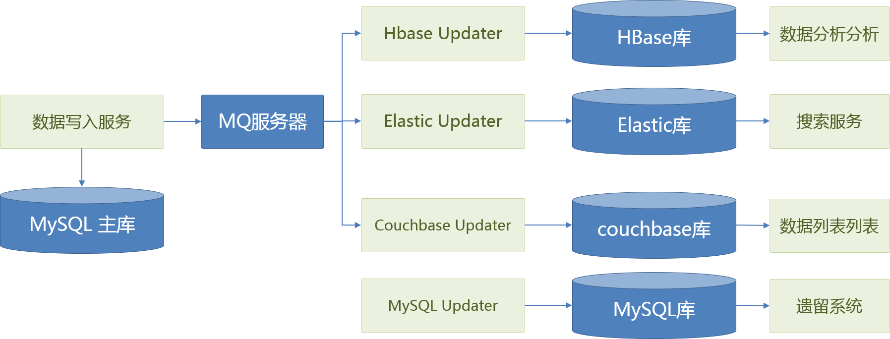
重构：数据一致性的实现
（1）使用数据库自带同步机制。好处是一般不需要开发，问题是仅支持少数类型的备库，且对数据库本身也有压力；
（2）使用公共同步工具，如阿里的canal，阿里云的DTS，或者基于数据库提供的基本功能自行定制开发；
（3）使用消息中间件来实现数据同步，适合对数据实时性要求不高的场景，优点是灵活且扩展性强，而且通过MQ提供的监控系统可以方便直观的查询同步结果，缺点是开发工作量大，同步实时性不高。

Slide 74
重构：缓存选择
 | 优点 | 缺点 | 说明
HBase | 写入性能极好，上万的TPC都没问题 | 读取的性能就差了，就小几千
Conchbase | 读取的性能极佳 | 写入就很一般
Redis | 读写都很不错 | 不能支持太大粒度的数据，同时容量有限制
MongoDB | 功能很全面 | 比较尴尬，但是读写都一般

Slide 75
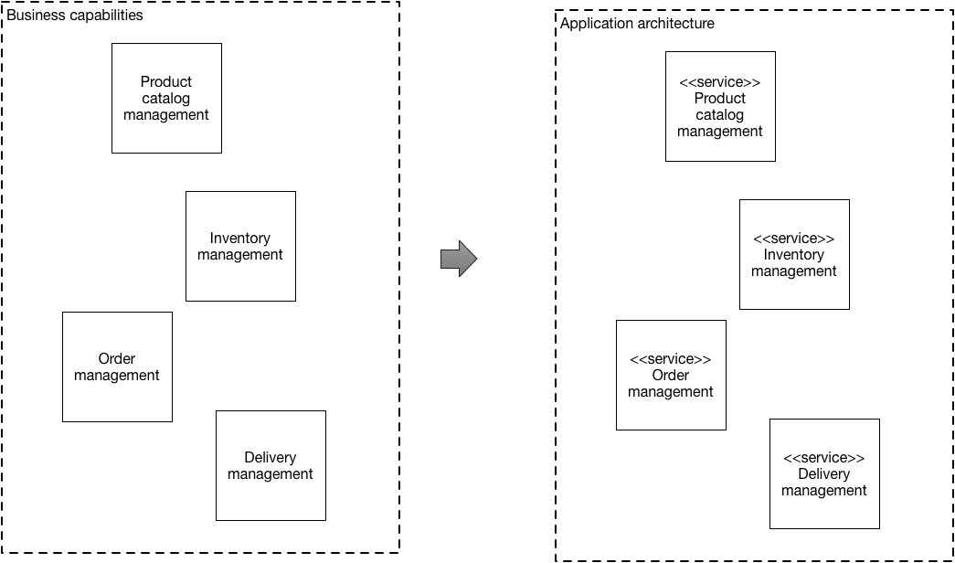
重构：根据业务能力拆分服务
示例
一个在线商城的业务能力包括：
产品目录管理
存货管理
订单管理
发货管理
…
对应的微服务架构会有一些服务对应于这些业务能力：
Notes:
业务能力是业务架构模型中的一个概念。业务模型经常对应于一个业务对象，比如说：订单管理负责订单，客户管理负责客户。
业务能力经常组织成一个多层等级。比如说，一个企业应用也许有顶级的分类，如产品开发、产品交付、需求挖掘等。
结果
这种模式有以下好处：
架构稳定，因为业务能力相对比较稳定
开发团队是自主的，围绕着交付业务价值而不是技术特性来组织
服务之间共同合作，松耦合
问题
有以下问题需要解决：
如何定义业务能力？定义业务能力和服务需要对业务有一个好的理解， 需要对组织的目标、结构、业务流程做一个分析。定义业务能力的好的开始点是：
组织结构： 一个组织内的不同组对应于业务能力或者业务能力组
高层领域模型： 业务能力经常对应于领域对象

Slide 76
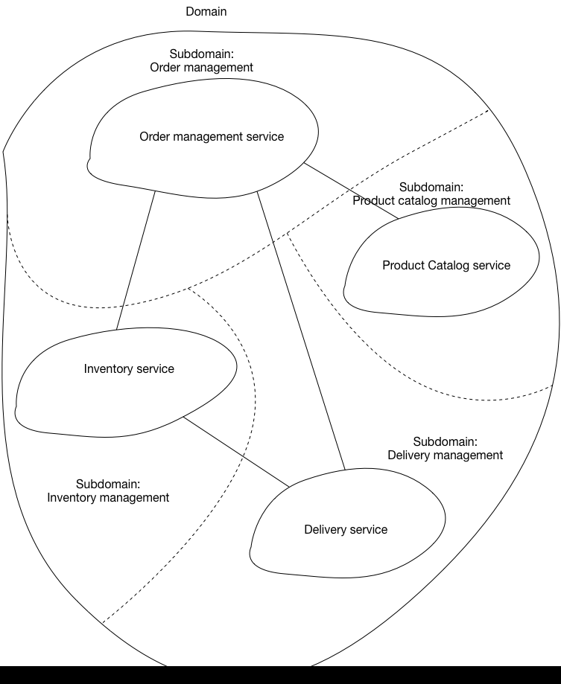
重构：根据子域拆分服务
示例
一个在线商城的子域包括
商品目录
存货管理
订单管理
发货管理
…
对应的微服务架构会有一些服务对应于这些子域。
Notes:
结果
这种模式有以下这些好处：（与上面的方法一样的）
架构稳定，因为业务能力相对比较稳定
开发团队是自主的，围绕着交付业务价值而不是技术特性来组织
服务之间共同合作，松耦合
问题
有以下问题需要解决：
如何定义子域？定义子域和服务需要对业务有一个好的理解， 需要对组织的目标、结构、业务流程做一个分析。定义子域的好的开始点是：
组织结构： 一个组织内的不同组对应于业务能力或者业务能力组
高层领域模型： 业务能力经常对应于领域对象

Slide 77
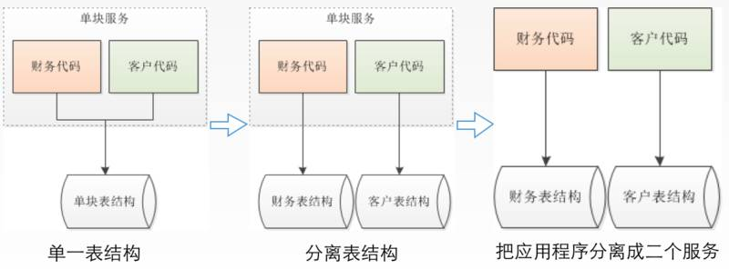
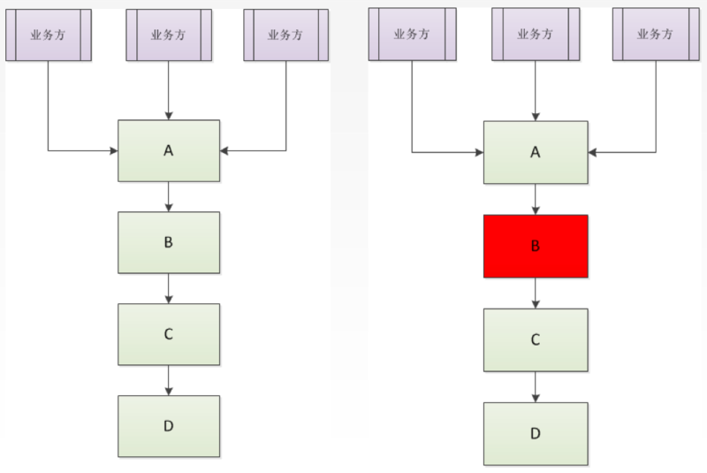
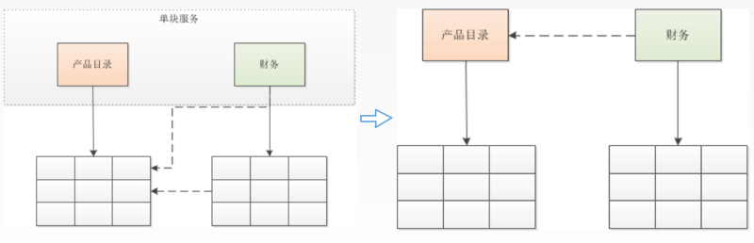
重构：参考案例分析
案例一、先拆表后拆业务代码
案例三、服务设计中的坏味道
案例二、跨系统访问数据表
Notes:
案例一、当我们看到一个单块系统时，往往首先要从数据库入手进行拆分，规划好哪些是财务代码的表，哪些是客户代码的表，将二者进行分离，这时候单块系统的应用结构并没有拆分，这还需要我们在进行设计单块系统的时候，客户代表和财务代码的表字段不能混在一起，还是要设计成不同的表才能方便我们将来拆分，虽然系统是在一起的，但是却为未来做了拆分准备，最后将应用系统拆分独立布署，这个过程就结束了。
案例二、有二个服务，分别是产品目录和财务，左图的场景是财务服务直接调用产品目录的数据表进行数据获取，这种跨服务的数据获取方式是有问题的，首先我们无法把控财务服务是如何获取数据的，是否对我们的数据表造成影响，其次从设计的角度来说无疑又增长了系统之间调用的耦合度，系统之间的依赖又增强了。于是演变成右图这样，左图只需提供服务接口给右图调用即可。
案例三、在这样的系统中，ABCD四个系统进行了串联，这样也就要求这四个系统分别都是高可用，如果其中任何一个系统挂了或者发生问题，都会直接影响其他所有系统，所以我们设计微服务架构的时候要尽量避免这种集中式的架构

Slide 78
重构：建议方案
三管齐下：
（1）建议选择功能相对薄弱，业务影响面小的子系统/功能模块进行微服务设计开发的实操，目前可想到的是结算/财务、资产端管理等几个；
—— 专人组成独立团队
（2）尽快完善基础设施的搭建，关键技术的攻关，包括PHP开发框架的选型、基于现有运行架构可平滑过渡的服务网关搭建、Docker/NoSQL/异步任务/自动化测试/持续部署等技术实践落地、软件过程管理流程完善。
——抽调人员组成虚拟技术组织，根据已明确的技术点进行分工
（3）各业务项目需求梳理汇集，特别是网利宝项目，需要尽快整理出整体架构图，以及各子系统之间的调用依赖关系，还有前后端的接口定义，用于后续制定重构方案的计划策略及具体时间路线表的落地。

